Slide 1
Logistik – Digitalisierung, Technologien und Trends
Lehrunterlagen

Slide 2
Wie man am besten mit diesem Lehrmaterial arbeitet
Power Point: In der folgenden PowerPoint wird eine Einführung in das Thema Berufsbilder und Karrieremöglichkeiten im Logistiksektor präsentiert. Zu jeder Folie finden Sie im Notizfeld Sprechtexte, Erklärungen und Quellenangaben. Aktivitätsfolien sind gelb hinterlegt und beinhalten praktische Beispiele, Übungen, Videos und andere interaktive Elemente, die speziell für den Einsatz im Unterricht aufbereitet wurden.
Videos und ergänzende Übungen: Videos und Übungen zum Thema finden Sie hier in der Präsentation auf den farblich hinterlegten Aktivitätsfolien als auch unter: https://www.rewway.at/de/lehrmittel/
Alle Lehrmittel beinhalten eine kompakte Übersicht, welche die Unterrichtsplanung erleichtert: Lernziele, Zielgruppen, Schwierigkeitsgrad, Methoden und Anknüpfungspunkte zum Lehrplan.
Quellenverzeichnis: Die für die Präsentation verwendeten Quellen sind im jeweiligen Notizfeld der einzelnen Folien als auch am Ende der PowerPoint verfügbar.

Slide 3
Lernziele und Zielgruppen
Lernziele:
Die Schüler:innen können die Rolle von Digitalisierung, IoT und Künstlicher Intelligenz in logistischen Prozessen erklären und konkrete Anwendungsbeispiele analysieren sowie deren Nutzen bewerten.
Die Lernenden können die Chancen aber auch Herausforderungen und Risiken künstlicher Intelligenz im Logistikumfeld erkennen.
Die Lernenden kennen verschiedene Formen autonomer Transportmittel (z. B. LKW, Drohnen, Schiffe) und deren Funktionsweise.
Die Lernenden erkennen die Bedeutung nachhaltiger Technologien für die Zukunft der Logistik.
Die Lernenden können verschiedene alternative Antriebssysteme (z. B. E-Mobilität, Wasserstoff) beschreiben und vergleichen.
Zielgruppen:
Schüler:innen der Oberstufen (AHS) bzw. BHS
Berufsschüler:innen

Slide 4
Stell dir vor, du bestellst heute ein Paar Sneaker – und morgen früh steht es schon vor deiner Tür.
Oder ein Paket wird nicht mehr von einem Menschen, sondern von einer Drohne geliefert.
Klingt nach Zukunft?
In der Logistik gehört das bereits zum Alltag.

Slide 5
Brainstorming: Trends in der Logistik
Welche wichtigen Trends in der Logistik kennst du?
Welche Rolle spielen moderne Technologien wie Drohnen und selbstfahrende Fahrzeuge in der Logistikbranche und wie könnten sie die Lieferketten der Zukunft beeinflussen?
Denkt ihr, dass Nachhaltigkeit bei automatisierten Logistiklösungen eine wichtige Rolle spielen kann – und wenn ja, wie genau?
Notes:
Brainstorming im Klassenverband als interaktiver Einstieg ins Thema. Konkrete Trends und Innovationen im Logistiksektor werden auf den folgenden Folien vorgestellt.

Slide 6
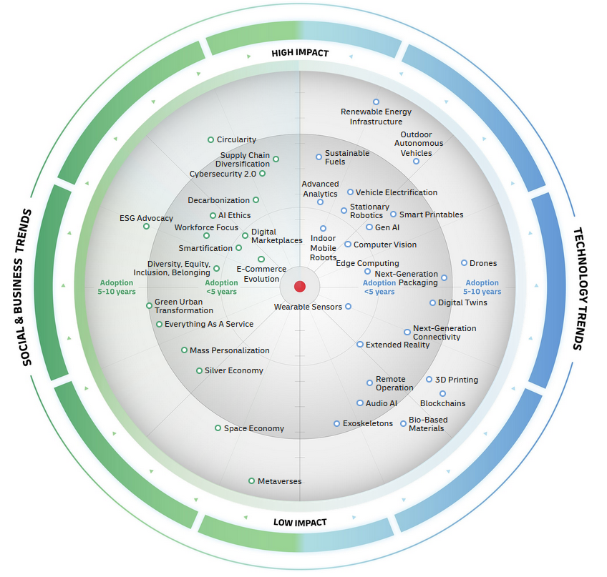
DHL Trendradar
Nachhaltigkeit, Digitalisierung und Automatisierung als zentrale Treiber
auch gesellschaftliche Weiterentwicklung
Bild: DHL Group
Notes:
DHL Logistics Trend Radar ist eine visuelle Übersicht über aktuelle und zukünftige Trends, die die Logistikbranche beeinflussen.
Eine interaktive Ansicht ist verfügbar unter: https://www.dhl.com/de-en/home/innovation-in-logistics/logistics-trend-radar.html
Die Gliederung des Radars erfolgt in zwei Hauptbereiche:
Technologietrends (blau) auf der rechten Seite
Soziale & wirtschaftliche Trends (grün) auf der linken Seite
…und zwei Achsen:
Horizontale Achse: Zeit bis zur breiten Umsetzung des Trends (von „Jetzt“ bis „in 10 Jahren“)
Vertikale Achse: Einschätzung des Einflusses (Impact) – von niedrig bis hoch
Beispiele für Trends mit hohem Einfluss:
Weiterentwicklung des E-Commerce (Neue Liefermodelle, steigende Kundenerwartungen, z. B. Same-Day-Delivery)
Künstliche Intelligenz & erweiterte Datenanalysen (Automatisierte Entscheidungen, Prognosen, Prozessoptimierung)
Infrastruktur für erneuerbare Energien (Stromversorgung von Lagern, Fahrzeugen und Anlagen durch grüne Energie)
Mobile und stationäre Robotik (Automatisierung in Lagern, z. B. autonome Fahrzeuge, Kommissionier-Roboter, digitale Zwillinge)
Elektrifizierung von Fahrzeugen (E-LKWs und emissionsfreie Zustellung in Städten)
Cybersicherheit 2.0 (Neue Sicherheitsstandards gegen komplexere Cyberangriffe)
Fazit:
Nachhaltigkeit, Digitalisierung und Automatisierung sind die zentralen Treiber.
Trends wie Künstliche Intelligenz, elektrische Fahrzeuge und Robotik verändern die Branche grundlegend.
Logistikunternehmen müssen sich sowohl technologisch als auch gesellschaftlich weiterentwickeln, um zukunftsfähig zu bleiben und eine attraktive Arbeitsumgebung sicherzustellen.
Quelle:
Dorhmann, Klaus et. al. (2024): Logistics Trend Radar 7.0. DHL Group. In: https://www.dhl.com/de-en/home/innovation-in-logistics/logistics-trend-radar.html; Abruf 06.05.2025

Slide 7


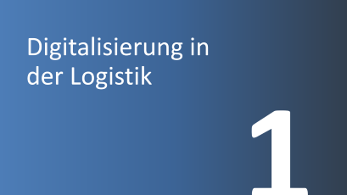




Slide 8
Digitalisierung in der Logistik
1

Slide 9

Digitalisierung
Logistik 4.0 oder „Digital Logistics“:
Vernetzung aller Akteure und Prozesse innerhalb der Lieferkette
Fokus auf Effizienz und Effektivität
Ausbau von Wertschöpfungsketten zu Wertschöpfungsnetzwerken
Integration in allen Logistikabteilungen: Lager, Transport, Beschaffung, Produktion, Distribution & Information
Bild: Flaticon
Notes:
Durch den Ausbau der Industrie 4.0 und dem allgemeinen Einzug der Digitalisierung in der Gesellschaft, sehen sich auch die Lieferketten insbesondere die Logistik mit der Digitalisierung konfrontiert. Der Begriff Logistik 4.0 orientiert sich an „Industrie 4.0“, womit die vierte industrielle Revolution gemeint ist: die Digitalisierung. Die Umsetzung der Digitalisierung im Logistiksektor wird als Logistik 4.0 oder „Digital Logistics“ bezeichnet, darunter versteht sich die Integration von modernen und intelligenten Systemen innerhalb der Prozesskette in der Logistik, um die Akteure innerhalb einer Lieferkette und deren Prozesse zu vernetzen.
Der Fokus mit Logistik 4.0 wird auf Effizienz- und Effektivitätsverbesserung gelegt, damit beschreibt man den Ausbau der Transparenz, Automatisierungsgrad und die Flexibilität. Durch den Einfluss der Digitalisierung können herkömmliche Wertschöpfungsketten zu Wertschöpfungsnetzwerken ausgebaut werden, wobei hierfür das nötige Vertrauen benötigt wird, um Daten mit dem gesamten Netzwerk zu teilen.
Die Integration von Logistik 4.0 erfolgt in sämtlichen Wertschöpfungsbereichen der Logistik, beginnend mit der Beschaffungs- und Lagerlogistik, über die Distributions- und Transportlogistik bis zur Produktionslogistik. Auch die Informationslogistik gewinnt innerhalb der Wertschöpfung mehr und mehr Bedeutung durch die Digitalisierung.
Quelle:
Gabler Wirtschaftslexikon (2025): https://wirtschaftslexikon.gabler.de/definition/logistik-40-54203; Abruf 06.05.2025
Hausladen, Iris (4. Auflage 2020): IT-gestützte Logistik. Systeme – Prozesse – Anwendungen. S. 14 ff
Bildquelle:
Flaticon (2024): https://www.flaticon.com/free-icons/networking; Networking icons created by Freepik ; Abruf 10.09.2024

Slide 10
Daten als Grundlage
Daten an sich sind wertlos, erst durch Aufbereitung und Strukturierung liefern sie Informationen
Produkte werden immer häufiger mit Sensoren und vielfältiger Datenerfassungsmöglichkeiten ausgestattet
Prognosen (Forecasts): verlässlicher, wenn fundierte Daten vorliegen (z.B. Verkaufsdaten, erwartete Marktveränderungen)
Digitalisierung ist dann erfolgreich, wenn sie hilft Daten auszuwerten und Prozesse zu unterstützen
ermöglicht schnelleres Reagieren und fundiertere Entscheidungen
Notes:
Daten an sich sind wertlos; erst durch ihre Aufbereitung und Strukturierung werden sie zu wertvollen Informationen, die einen zielgerichteten Einsatz ermöglichen. Die Digitalisierung ist dann erfolgreich, wenn sie dabei hilft, Daten auszuwerten und Prozesse zu unterstützen.
In der Logistik können Rohdaten aus verschiedenen Quellen wie GPS-Trackern, Lagerverwaltungssystemen und Lieferkettenmanagement-Software gesammelt werden. Diese Daten müssen strukturiert und analysiert werden, um wertvolle Erkenntnisse zu gewinnen. Zum Beispiel kann die Analyse von GPS-Daten helfen, die effizientesten Routen für Lieferfahrzeuge zu ermitteln.
Dies ermöglicht ein schnelleres Reagieren und fundiertere Entscheidungen. Beispielsweise wird im Hamburger Hafen die Plattform smartPORT logistics genutzt, um das Flottenmanagement zu optimieren.
Produkte werden zunehmend mit Sensoren und vielfältigen Datenerfassungsmöglichkeiten ausgestattet. In der Kühlkettenlogistik werden z.B. Temperatursensoren eingesetzt, um sicherzustellen, dass verderbliche Waren wie Lebensmittel und Medikamente unter optimalen Bedingungen transportiert werden.
Prognosen (Forecasts) sind datengetrieben und verlässlicher, wenn fundierte Daten vorliegen, wie beispielsweise Verkaufsdaten oder erwartete Marktveränderungen.
Durch die Analyse historischer Verkaufsdaten und Markttrends können Unternehmen z.B. präzise Vorhersagen über zukünftige Bestellungen treffen. Dies ermöglicht eine bessere Planung der Lagerbestände.
Quelle:
DHL Freight Connections (2025): https://dhl-freight-connections.com/de/trends/big-data-in-der-logistik-wie-wertvoll-sind-daten-wirklich/; Abruf 08.05.2025

Slide 11
Big Data in der Logistik:
Use Case Vorausschauender Versand
Vorhersage, welche Produkte Kund:innen wahrscheinlich bald kaufen werden
Produkte werden bereits vor einer konkreten Bestellung in regionale Lager oder sogar in den Versandprozess gebracht → „Vorausschauender Versand (predictive shipping)“
Beispiel Amazon: Same Day Delivery auf Basis der Kaufprognose durch Analyse von:
bisheriges Kaufverhalten
Suchanfragen
Wunschlisten
lokale Trends
saisonale Faktoren (z.B. Schulstart, Weihnachten)
Notes:
Unternehmen wie Amazon setzen heute auf sogenannte vorausschauende Versandmodelle, auch bekannt als predictive shipping. Dabei geht es darum, bereits vor einer konkreten Bestellung vorherzusagen, welche Produkte Kund:innen wahrscheinlich bald kaufen werden.
Diese Artikel werden dann schon im Voraus in regionale Lager gebracht – oder sogar direkt in den Versandprozess eingesteuert. Ziel ist es, Lieferzeiten zu verkürzen und die Verfügbarkeit zu verbessern.
Amazon nutzt dafür eine Vielzahl an Daten:
etwa das bisherige Kaufverhalten, Suchanfragen, Wunschlisten, aber auch lokale Trends und saisonale Ereignisse wie Weihnachten oder den Schulanfang. So können Produkte zum Beispiel schon am selben Tag geliefert werden (same day delivery).
Quellen:
Bundesvereinigung Logistik (2014): logistic2go. 3/2024. Logistik mit Gedanken lesen: Anticipatory Shipping im Onlinehandel
Inbound Logistics (2025): https://www.inboundlogistics.com/articles/the-future-of-predictive-shipping-and-the-amazon-advantage/?utm_source=chatgpt.com; Abruf 08.07.2025

Slide 12
Predictive Shipping - Chance oder Risiko?
Amazon analysiert unser Online-Verhalten, um vorherzusagen, was wir bald bestellen könnten – und verschickt es schon, bevor wir klicken.
Diskutiert folgende Fragen:
Welche Vorteile bringt dieses System für Kund:innen und Unternehmen?
Welche Risiken oder Bedenken entstehen dadurch – z. B. beim Datenschutz, bei Konsumverhalten oder Ressourcenverbrauch?
Fühlt ihr euch durch solche Vorhersagen eher gut bedient oder manipuliert?
Notes:
Diskussion im Klassenverband oder Kleingruppen:
Vorausschauender Versand (predictive shipping) – Chance oder Risiko / praktisch oder problematisch?
Diskussionsfragen:
Welche Vorteile bringt dieses System für Kund:innen und Unternehmen?
Welche Risiken oder Bedenken entstehen dadurch – z. B. beim Datenschutz, bei Konsumverhalten oder Ressourcenverbrauch?
Fühlt ihr euch durch solche Vorhersagen eher gut bedient oder manipuliert?
Fazit: Jede Gruppe oder die Lehrkraft für den Klassenverband fasst zusammen, wie sie zum vorausschauenden Versand steht.
Hilfestellungen und mögliche Meinungen:
Vorteile für Kund:innen: Kürzere Lieferzeiten (z. B. Same Day Delivery), Verfügbarkeit von stark nachgefragten Produkten, Komfort: weniger Wartezeit
Vorteile für Unternehmen: Effizientere Lagerplanung und Auslastung, bessere Vorhersage von Bestellmengen, Wettbewerbsvorteil durch schnelleren Service, weniger Rücksendungen durch passgenaue Angebote
Risiken: Datenschutz: intensive Überwachung des Nutzerverhaltens, persönliche Daten werden umfassend analysiert und gespeichert
Konsumverhalten: Gefahr der Manipulation: „Ich kaufe, weil es schon in meiner Nähe ist/schneller hier ist“, Verstärkung von Impulskäufen, psychologischer Druck durch personalisierte Angebote
Umwelt / Ressourcen: höhere Transportaufwände durch Fehllieferungen bei falschen Prognosen, Energieverbrauch für Datenverarbeitung und Vorabtransporte, ermöglicht effizientere Lagerlogistik (Überbestände werden vermieden), weniger Retouren – wenn die passenden Produkte rechtzeitig ankommen, bedarfsgerechte Produktion kann optimiert werden
Dauer: je nach zur Verfügung stehender Zeit (15 Minuten bei kurzer Diskussion im Plenum bis 1 EH bei Gruppendiskussion mit Präsentation und Fazit)
Lernziele:
Die Schüler:innen beschreiben das Konzept des „vorausschauenden Versands“ (anticipatory/predictive shipping) und benennen dessen Funktionsweise anhand von Beispielen (z. B. Amazon).
Die Schüler:innen analysieren Chancen und Risiken datenbasierter Logistik im Hinblick auf Nachhaltigkeit, Datenschutz und Verbraucherverhalten.
Die Schüler:innen diskutieren kritisch, inwiefern solche Systeme zur Effizienzsteigerung beitragen – oder problematische Entwicklungen wie Überwachung oder Überkonsum fördern können.
Die Schüler:innen entwickeln eigene Standpunkte und vertreten diese argumentativ in der Gruppe.

Slide 13
Internet der Dinge
Internet der Dinge oder Internet of Things (IoT)
Vernetzung alltäglicher Gegenstände über das Internet
Vernetzte Produktsysteme wie „Smart Toys“, „Smart Home“, „Smart City“
gewonnene Daten ermöglichen Einblicke in Abläufe der physischen Welt
Beispielhafte Anwendung in der Logistik:
Pakete „melden sich“, wenn sie beschädigt wurden (z. B. durch Stoßsensoren)
Lagerregale melden automatisch, wenn Ware fehlt
Notes:
Das „Internet der Dinge“ (englisch: Internet of Things, kurz IoT) beschreibt die zunehmende Vernetzung alltäglicher Gegenstände über das Internet. Dabei werden physische Objekte – von Haushaltsgeräten über Spielzeuge bis hin zu ganzen Städten – mit Sensoren, Software und anderen Technologien ausgestattet, um Daten zu erfassen, auszutauschen und intelligent zu verarbeiten.
Ein bekanntes Beispiel sind sogenannte „Smart Toys“, also vernetzte Spielzeuge, die auf Spracheingaben reagieren oder Lernfortschritte analysieren können. Im Bereich „Smart Home“ ermöglichen intelligente Thermostate, Lampen oder Kühlschränke eine komfortable und energieeffiziente Steuerung des eigenen Zuhauses. Noch größer gedacht wird dieses Prinzip in der „Smart City“: Hier werden Verkehrsflüsse, Energieverbrauch oder Müllentsorgung digital überwacht und optimiert, um das urbane Leben nachhaltiger und effizienter zu gestalten.
Das IoT steht für die Verschmelzung der physischen und digitalen Welt. Dinge, die früher rein mechanisch oder analog funktionierten, werden nun Teil eines globalen Netzwerks. Dadurch entstehen vernetzte Produktsysteme, die miteinander kommunizieren und kooperieren können. Ein vernetzter Kühlschrank kann beispielsweise selbstständig erkennen, wenn ein Produkt zur Neige geht, und eine Einkaufsliste aktualisieren oder sogar eine Bestellung auslösen.
Die dabei gewonnenen Daten liefern wertvolle Einblicke in die Abläufe der physischen Welt. Unternehmen können Produktionsprozesse in Echtzeit überwachen, Wartungsbedarfe frühzeitig erkennen oder das Verhalten von Konsumenten besser verstehen. Gleichzeitig wirft diese Entwicklung auch Fragen zum Datenschutz, zur Sicherheit und zur ethischen Nutzung der gesammelten Informationen auf.
Quellen:
Bundesamt für Sicherheit in der Informationstechnik (2025): Internet der Dinge. In: https://www.bsi.bund.de/DE/Themen/Verbraucherinnen-und-Verbraucher/Informationen-und-Empfehlungen/Internet-der-Dinge-Smart-leben/internet-der-dinge-smart-leben_node.html; Abruf 08.05.2025
Wortmann, Felix et.al. (2021): Der lange Weg im IoT – Von der Vernetzung zur Profitabilität. In: Meinhardt, Stefan / Wortmann, Felix (Hrsg.): IoT – Best Practices. Internet der Dinge, Geschäftsmodellinnovationen, IoT-Plattformen, IoT in Fertigung und Logistik. S. 4 ff.

Slide 14
Wie vernetzt ist unser Alltag?
4 Gruppen & Themenfelder:
Smart Home (z.B. Kühlschränke, die selbständig Nachbestellungen auslösen)
Smart Mobility (z. B. vernetzte Verkehrssysteme)
Smart Health (z. B. digitale Gesundheitsüberwachung)
Smart City (z. B. Müllentsorgung, Straßenbeleuchtung)
Beschreibt 2–3 konkrete Beispiele für IoT-Anwendungen in eurem Themenfeld im Zusammenhang mit Logistik.
Welche Vorteile ergeben sich daraus für den Alltag?
Welches Potential ergibt sich dadurch für den Umweltschutz/Einsparung von Emissionen?
Welche Risiken oder Herausforderungen seht ihr (z. B. Datenschutz, Abhängigkeit)?
Erstellt ein kurzes Plakat oder eine digitale Präsentationsfolie.
Notes:
Übung: Wie vernetzt ist unser Alltag?
Einstieg:
Kurze Impulsfrage an die Klasse: „Welche Alltagsgegenstände in eurem Leben sind bereits mit dem Internet verbunden?“
Gruppenarbeit: (20 Minuten)
Die Klasse wird in 4 Gruppen eingeteilt. Jede Gruppe erhält ein Themenfeld:
- Gruppe 1: Smart Home (z.B. Intelligente Paketboxen, die Lieferungen automatisch annehmen, Kühlschränke, die selbstständig Nachbestellungen auslösen)
- Gruppe 2: Smart Mobility (z. B. vernetzte Verkehrssysteme, Lieferroboter, smarte Verkehrssteuerung: Ampeln erkennen z.B. öffentliche Busse und geben bevorzugt grün)
- Gruppe 3: Smart Health (z. B. temperaturüberwachte Medikamentenlieferungen, Lieferung von Notfallmedikamenten mit Drohnen in entlegene Regionen)
- Gruppe 4: Smart City (z. B. sensorbedingte Müllentsorgung, smarte Straßenbeleuchtung)
Arbeitsauftrag für jede Gruppe:
Beschreibt 2–3 konkrete Beispiele für IoT-Anwendungen in eurem Themenfeld im Zusammenhang mit Logistik. Wie verändert das die letzte Meile der Logistik?
Welche Vorteile ergeben sich daraus für den Alltag?
3. Welches Potential ergibt sich dadurch für den Umweltschutz/Einsparung von Emissionen?
4. Welche Risiken oder Herausforderungen seht ihr (z. B. Datenschutz, Abhängigkeit)
5. Erstellt ein kurzes Plakat oder eine digitale Präsentationsfolie.
Präsentation & Diskussion (10 Minuten)
Jede Gruppe stellt ihre Ergebnisse in max. 3 Minuten vor.
Anschließend folgt eine gemeinsame Diskussion mit Fokus auf:
- Welche Anwendungen findet ihr besonders sinnvoll?
- Wo seht ihr Gefahren?
- Wie sollte die Gesellschaft mit dieser Technologie umgehen?
Erweiterungsidee:
Entwerft euer eigenes IoT-Gerät für den Alltag der Zukunft. Was soll es können? Wie funktioniert es? Welche Daten werden erfasst – und wie schützt ihr die Privatsphäre der Nutzer:innen?
Lernziele:
Die Schülerinnen und Schüler können das Konzept des „Internet der Dinge“ erklären und anhand von Beispielen aus dem Alltag veranschaulichen.
Die Schülerinnen und Schüler analysieren Chancen und Risiken von IoT-Anwendungen kritisch, insbesondere im Hinblick auf Datenschutz, Sicherheit, Nachhaltigkeit und gesellschaftliche Veränderungen.
Die Schülerinnen und Schüler arbeiten kooperativ in Gruppen, um Informationen zu recherchieren, zu strukturieren und in einer Präsentation aufzubereiten.
Die Schülerinnen und Schüler reflektieren die Rolle digitaler Technologien in ihrem eigenen Alltag und entwickeln ein Bewusstsein für einen verantwortungsvollen Umgang mit vernetzten Geräten.
Dauer: 1 EH

Slide 15
Künstliche Intelligenz (KI)
KI-System – Definition nach dem EU AI-Act:
„…ein maschinengestütztes System, das so konzipiert ist, dass es mit unterschiedlichem Grad an Autonomie betrieben werden kann und nach seiner Einführung Anpassungsfähigkeit zeigt, und das für explizite oder implizite Ziele aus den Eingaben, die es erhält, ableitet, wie es Ausgaben wie Vorhersagen, Inhalte, Empfehlungen oder Entscheidungen generieren kann, die physische oder virtuelle Umgebungen beeinflussen können“
Notes:
Der Artificial Intelligence Act der EU definiert ein KI-System wie folgt:
"KI-System": ein maschinengestütztes System, das so konzipiert ist, dass es mit unterschiedlichem Grad an Autonomie betrieben werden kann und nach seiner Einführung Anpassungsfähigkeit zeigt, und das für explizite oder implizite Ziele aus den Eingaben, die es erhält, ableitet, wie es Ausgaben wie Vorhersagen, Inhalte, Empfehlungen oder Entscheidungen generieren kann, die physische oder virtuelle Umgebungen beeinflussen können“ (EU-Verordnung 2024/168: Artikel 3.1)
Es handelt sich also um ein maschinengestütztes System, welches sich nach seinem Start weiterentwickeln/lernen kann und Entscheidungen und Vorschläge generiert.
Verordnung (EU) 2024/1689 des Europäischen Parlaments und des Rates vom 13. Juni 2024 zur Festlegung harmonisierter Vorschriften für künstliche Intelligenz. In: https://eur-lex.europa.eu/legal-content/DE/TXT/PDF/?uri=OJ:L_202401689; Abruf 03.06.2025

Slide 16
KI in der Logistik
insb. in der Planung von Bedeutung:
- Bedarfsprognose
- Transport- und Routenplanung (Echtzeit-Tracking)
- Produktionsplanung
Warehouse-Management: Effizientere Nutzung von Flächen und Ressourcen, Bestandskontrolle
Automatisierung von Prozessen, Kommissionierung, Warenausgang, Transporten: Fachkräftemangel entgegenwirken
Notes:
Der Einsatz von Künstlicher Intelligenz spielt in der Logistik, insbesondere in der Planung, eine zunehmend wichtige Rolle. Ein zentrales Anwendungsfeld ist die Bedarfsprognose: Mithilfe intelligenter Algorithmen kann vorhergesagt werden, welche Produkte in einem bestimmten Zeitraum – beispielsweise im kommenden Monat – voraussichtlich nachgefragt werden. Dabei werden nicht nur historische Verkaufsdaten berücksichtigt, sondern auch externe Einflussfaktoren wie saisonale Schwankungen oder aktuelle Trends. Moderne KI-Systeme können spontane Bedarfe erkennen, indem sie Daten aus sozialen Netzwerken analysieren. So lassen sich etwa plötzliche Nachfragesteigerungen durch virale Trends frühzeitig identifizieren und in die Planung integrieren.
Auch in der Transport- und Routenplanung kommt KI zum Einsatz. Durch die Verarbeitung von Echtzeitdaten können optimale Routen berechnet, Verkehrsströme berücksichtigt und Lieferzeiten präzise geplant werden. Dies führt zu einer effizienteren Nutzung von Ressourcen und einer Reduktion von Emissionen.
Im Bereich der Produktionsplanung spielt Künstliche Intelligenz eine zentrale Rolle bei der Automatisierung und Optimierung von Abläufen. KI-Systeme unterstützen dabei, Produktionsreihenfolgen effizient zu gestalten, indem sie verschiedene Faktoren wie Materialverfügbarkeit, Maschinenkapazitäten und Liefertermine in Echtzeit analysieren und gewichten.
Ein weiteres wichtiges Einsatzfeld ist das Warehouse-Management. Hier ermöglicht KI eine effizientere Nutzung von Lagerflächen, eine präzisere Bestandskontrolle sowie eine optimierte Platzierung und Bewegung von Waren innerhalb des Lagers.
Durch die Automatisierung von logistischen Abläufen kann dem Fachkräftemangel entgegengewirkt werden.
Quelle:
Fraunhofer-Institut für Materialfluss und Logistik IML (2021): Whitepaper. Künstliche Intelligenz in der Logistik. In: https://www.iml.fraunhofer.de/content/dam/iml/de/documents/101/19_Whitepaper_KI_Logistik.pdf; Abruf 03.06.2025
Flechsig, Christian et.al. (2021): Langsam, aber sicher: Mithilfe von digitalen Technologien auf dem Weg zur Beschaffung 4.0. In: Fritzsche, Roy / Winter, Stefan / Lohmer, Jakob (Hrsg.): Logistik in Wissenschaft und Praxis. Von der Datenanalyse zur Gestaltung komplexer Logistikprozesse. S. 342

Slide 17
Befrage eine KI zur Logistik der Zukunft
Wähle ein Themenfeld der Logistik (z.B. Bedarfsprognose, Warehouse-Management, Transportplanung, Ausbildung von Fachkräften)
Formuliere 3 Prompts und befrage eine KI (z.B. ChatGPT, Copilot):
z.B. Wie funktioniert KI-gestützte Bedarfsprognose?
Notiere und analysiere die Antworten kritisch:
Welche Vorteile werden genannt?
Welche Risiken oder ethischen Fragen tauchen auf?
Wie glaubwürdig und verständlich sind die Antworten?
Erstelle eine kurze ppt-Präsentation dazu
Notes:
Befrage eine KI zur Logistik der Zukunft
Einzelarbeit (auch als Hausübung geeignet)
Wähle ein Themenfeld aus der Logistik, z. B.:
Bedarfsprognose
Routenplanung
Lagerverwaltung (Warehouse Management)
Automatisierung in der Kommissionierung
KI gegen Fachkräftemangel
Formuliere 3 gezielte Fragen (Prompts), die du einer KI stellst (z.B. ChatGPT, Microsoft Copilot)
Beispiele:
„Wie kann KI helfen, Lagerflächen effizienter zu nutzen?“
„Welche Risiken gibt es beim Einsatz von KI in der Transportplanung?“
„Wie funktioniert eine KI-gestützte Bedarfsprognose?“
Analysiere die Antworten kritisch:
Welche Vorteile werden genannt?
Welche Risiken oder ethischen Fragen tauchen auf?
Wie glaubwürdig und verständlich sind die Antworten?
Erstelle eine kurze Präsentation (z. B. PowerPoint) mit folgenden Inhalten:
Euer gewähltes Thema und die drei Fragen
Zusammenfassung der KI-Antworten
Eigene Einschätzung: Chancen & Herausforderungen
Dauer: ca. 30 Minuten, mit Präsentation 1 EH
Lernziele:
Die Schüler:innen erkennen konkrete Einsatzbereiche von KI in der Logistik, z. B. in der Planung, Lagerverwaltung und Automatisierung.
Die Schüler:innen formulieren gezielte Fragen an eine KI und werten die Antworten kritisch aus.
Die Schüler:innen reflektieren Chancen und Risiken des KI-Einsatzes (z. B. Effizienz vs. Datenschutz).

Slide 18
Herausforderungen von KI
Datenschutz und Datensicherheit/rechtliche Unsicherheiten
Fehlende internationale Standards
Sicherstellung der Nachvollziehbarkeit von Algorithmen
Integration neuer Technologien in bestehende Systeme
Qualifizierung der Mitarbeiter:innen und Change Management
Hoher Energieverbrauch
Notes:
Moderne Technologien bringen eine Reihe von Herausforderungen und Risiken mit sich:
Ein zentrales Thema ist der Datenschutz und die Datensicherheit. Wer hat Zugriff auf die Daten und wie gut sind sie geschützt? Viele Technologien entwickeln sich schneller als die Gesetzgebung. Das führt zu Grauzonen und rechtlichen Unsicherheiten.
Das Fehlen internationaler Standards ist v.a. in der Logistik häufig ein Problem. Ohne einheitliche Regeln wird die Zusammenarbeit über Ländergrenzen hinweg erschwert.
Nachvollziehbarkeit von Algorithmen: Wenn wir KI Entscheidungen treffen, müssen wir verstehen können, wie diese zustande kommen – besonders in sensiblen Bereichen wie Medizin, Justiz oder Finanzen.
Ein weiteres Problem ist die Integration neuer Technologien in bestehende Systeme. Alte IT-Infrastrukturen sind oft nicht kompatibel mit modernen Lösungen.
Auch die Qualifizierung der Mitarbeiterinnen und Mitarbeiter spielt eine große Rolle. Neue Technologien erfordern neue Kompetenzen. Ohne gezieltes Change Management kann es zu Widerständen oder Überforderung im Unternehmen kommen.
Nicht zu unterschätzen ist der hohe Energieverbrauch, insbesondere bei Blockchain-Anwendungen oder beim Training großer KI-Modelle.
Flechsig, Christian et.al. (2021): Langsam, aber sicher: Mithilfe von digitalen Technologien auf dem Weg zur Beschaffung 4.0. In: Fritzsche, Roy / Winter, Stefan / Lohmer, Jakob (Hrsg.): Logistik in Wissenschaft und Praxis. Von der Datenanalyse zur Gestaltung komplexer Logistikprozesse. S. 347 ff.

Slide 19

Blockchain
Öffentliche Online-Datenbank
Datensätze die ein Objekt betreffen („Block“) werden verkettet („Chain“)
Dezentral = Die Daten liegen nicht auf einem Server, sondern auf vielen Computern (Netzwerk)
Unveränderbar = Einmal gespeicherte Daten können nicht mehr heimlich verändert werden
Sicher = Durch Verschlüsselung und Kontrolle durch das Netzwerk
Bild: Flaticon
Notes:
Öffentliche Online-Datenbank: Die Blockchain ist für alle einsehbar und speichert Daten dauerhaft. Jeder kann nachvollziehen, was wann passiert ist – ohne zentrale Kontrolle.
Verkettete Datensätze („Blocks“): Jede neue Information wird in einem sogenannten Block gespeichert. Diese Blöcke werden chronologisch miteinander verbunden – wie Glieder einer Kette („Chain“). So entsteht eine lückenlose Dokumentation.
Dezentral gespeichert: Die Daten liegen nicht auf einem einzigen Server, sondern auf vielen Computern weltweit. Alle Teilnehmer im Netzwerk haben eine Kopie – das macht Manipulation extrem schwierig.
Unveränderbar: Einmal gespeicherte Daten können nicht heimlich verändert oder gelöscht werden. Jede Änderung würde sofort auffallen, weil sie mit allen anderen Kopien im Netzwerk verglichen wird.
Sicher durch Verschlüsselung: Jede Transaktion wird durch mathematische Verfahren (Hashes) abgesichert. Nur wenn alle Teilnehmer im Netzwerk zustimmen, wird ein neuer Block hinzugefügt.
Diese Eigenschaften machen die Blockchain besonders interessant für Bereiche wie Finanzen, Lieferketten, Logistik oder digitale Verträge wie z.B. Frachtpapiere.
Quelle:
Barenkamp, Marco (2021): IoT Security Best Practices. In: In: Meinhardt, Stefan / Wortmann, Felix (Hrsg.): IoT – Best Practices. Internet der Dinge, Geschäftsmodellinnovationen, IoT-Plattformen, IoT in Fertigung und Logistik; S. 401 ff.
Bildquelle:
Flaticon (2024): https://www.flaticon.com/free-icons/blockchain; Blockchain icons created by Freepik - Flaticon; Abruf 11.09.2024

Slide 20
Use Case: Blockchain bei einer Paketzustellung
Jeder Schritt (Verpackung, Versand, Ankunft) wird in der Blockchain gespeichert. Jede:r Beteiligte kann jederzeit nachverfolgen, wo das Paket ist.
Vorteile: transparent, fälschungssicher, effizient, automatisiert (es können z. B. Zahlungen automatisch ausgelöst werden, wenn ein Paket angekommen ist)
Wer ist beteiligt?
Versender (z. B. ein Online-Shop)
Logistikdienstleister (z. B. Österreichische Post, Spedition)
Lager- und Umschlagzentren
Fahrer:innen oder Zusteller:innen
Empfänger:in (z. B. Privatperson oder Unternehmen)
Zollbehörden (bei internationalen Sendungen)

Slide 21
Praxisbeispiel: Digitaler Zwilling
virtuelle Spiegelung einer realen Umgebung oder Prozesses
komplexe Abläufe – etwa Transportketten, Lagerbestände oder Maschinen – werden in Echtzeit digital dargestellt
ermöglicht Analyse, Prognose und Optimierung
Einsatz in der Logistik:
Lagerverwaltung
Routenplanung
Wartung von Maschinen/Fahrzeugen
Notes:
Der digitale Zwilling ist eine virtuelle Spiegelung einer realen Umgebung oder eines Prozesses. Er bildet z. B. Transportketten, Lagerbestände oder Maschinen digital ab – und das in Echtzeit. Dadurch können komplexe Abläufe nicht nur überwacht, sondern auch analysiert, vorhergesagt und gezielt optimiert werden.
Gerade in der Logistik ist der Einsatz besonders vielfältig:
In der Lagerverwaltung hilft der digitale Zwilling, den Überblick über Warenbestände zu behalten und Lagerplätze effizient zu nutzen.
Bei der Routenplanung sorgt er für eine bessere Abstimmung von Lieferwegen – je nach Verkehrslage, Wetter oder Auslastung.
Und bei der Wartung von Maschinen oder Fahrzeugen erkennt er frühzeitig Verschleiß und verhindert Ausfälle durch rechtzeitige Reparatur.
Quellen:
Spengler, Thomas et. al (2021): Methoden und Werkzeuge für die synergetische Konzeption und Bewertung von Industrie 4.0-Lösungen, In: Fritzsche, Roy / Winter, Stefan / Lohmer, Jakob (Hrsg.): Logistik in Wissenschaft und Praxis. Von der Datenanalyse zur Gestaltung komplexer Logistikprozesse; S. 194 f
Kocaoglu, Batuhan (2024): Logistics Information Systems. Digital Transformation and Supply Chain Applications in the 4.0 Era; S. 164 ff

Slide 22
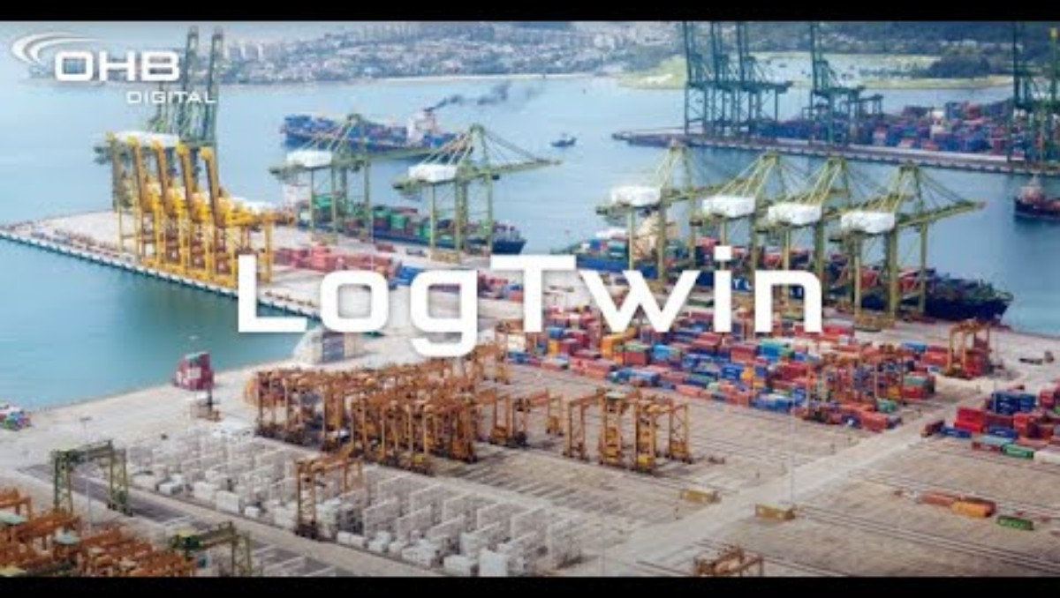
Video „Digitaler Zwilling“
Fragen zum Video:
Was versteht man unter „digitaler Zwilling“?
Für welche Arten von Gütern lässt sich das System nutzen?
Welche Informationen werden in Echtzeit digital erfasst?
https://www.youtube.com/watch?v=K1AGi68ZB_0
Notes:
https://www.youtube.com/watch?v=K1AGi68ZB_0
Was versteht man unter „digitaler Zwilling“?
Digitales dreidimensionales Abbild der Wirklichkeit: in diesem Fall eines Logistikgeländes inkl. der eingelagerten Waren, der Warenflüsse, Prozesse und Transporte
Für welche Arten von Gütern lässt sich das System nutzen?
Für alle Arten: Schüttgut, Stückgut, Sammelgut, Projektladung
Welche Informationen werden in Echtzeit digital erfasst?
Wareninformationen (auch standortübergreifend), Fahrzeuginformationen, Wetter- und Verkehrsdaten

Slide 23
Anwendungsbeispiel: Smart Ports
Beispiel Hamburger Hafen
Effizienzsteigerung durch Sensortechnik, Analyse-, Prognose- und Informationssysteme
Vernetzung von Verkehrsströmen, Infrastruktur und Warenströmen
Anwendungsbeispiele:
  Fuhrpark mit Sensorik ausstatten für kürzere Wege & bessere Auslastung
  Sämtliche Dokumentation in digitaler Form abwickeln
  Echtzeit Abwicklung von Navigation und Parkplatzzuordnung
Notes:
Mit der Implementierung der Smart Port Idee am Hamburger Hafen kann die Effizienzsteigerung in einer neuen Dimension durchgeführt werden, durch Sensortechnik, Analyse-, Prognose- und Informationssysteme werden in Echtzeit sämtliche Möglichkeiten zur Effizienzsteigerung genutzt. Dadurch kann die Vernetzung von Verkehrsströmen, Infrastruktur und Warenströmen optimal erfolgen.
Große Worte, aber was steckt dahinter:
Durch die Ausstattung von Sensortechnik im Fuhrpark kann zu jeder Zeit der Standort festgestellt werden, effiziente Transportwege geplant und gestaltet werden, dies führt zu einer besseren Auslastung des Fuhrparkes
Dokumentation von Instandhaltungen erfolgen in digitalem Format, können dadurch jederzeit abgerufen und aktualisiert werden
Die Echtzeitabwicklung von Navigation durch das Hafengelände, als auch die notwendige Parkplatzzuordnung für LKWs beschleunigt die Abfertigung von Überstellungen
Nachhaltigkeit gehört auch zur Umsetzung von smart ports, daher wird verstärkt auf Elektromobilität gesetzt inklusive der notwendigen Infrastruktur. Erneuerbare Energien sind sowohl für die Schifffahrt als Antrieb als auch im Zuge des Einsatzes von Landstrom sehr essenziell, die entsprechende Infrastruktur wird erschaffen und ausgebaut.
Quelle:
Hamburg Port Authority (2023): https://www.hamburg-port-authority.de/de/hpa-360/smartport; Abruf: 04.10.2024

Slide 24
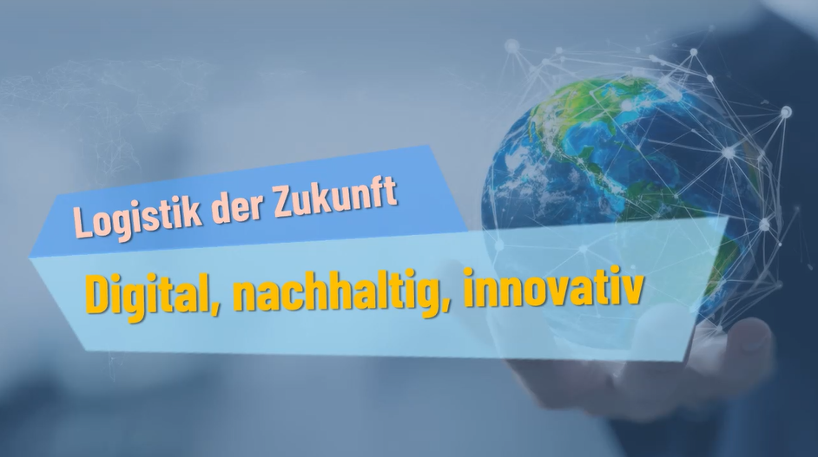
Interaktives Video: Logistik der Zukunft
https://rewway.at/de/lehrmittel/logistik-der-zukunft-digital-nachhaltig-innovativ
Notes:
Von Sneaker‑Bestellungen über Drohnen bis zu künstlicher Intelligenz – Logistik ist längst Teil unseres Alltags und treibt den Wandel voran. In diesem interaktiven Video erfährst du, wie Digitalisierung, Big Data und moderne Technologien die Logistik der Zukunft prägen. Direkt im Video kannst du dein Wissen mit eingebauten Quizfragen testen und aktiv mitmachen. Entdecke, warum Logistik digital, nachhaltig und innovativ ist – und welche Rolle du dabei spielen kannst.
Mit interaktiven Quizfragen direkt im Video integriert!

Slide 25
Nachhaltige Technologien
2

Slide 26
Nachhaltige Technologien in der Logistik
Digitalisierung und intelligente Steuerung
Nachhaltige Verpackungen
Nachhaltige Lager- und Umschlagzentren
Kreislaufwirtschaft
Nachhaltige Lieferketten
CO₂-Monitoring & Kompensation
Dekarbonisierung des Verkehrs
Notes:
Nachhaltigkeit in der Logistik umfasst eine Vielzahl von Maßnahmen:
- Digitalisierung und effiziente Steuerung (siehe vorige Kapitel)
Ein Beispiel sind nachhaltige und wiederverwendbare Verpackungen. Recyclingfähige oder biologisch abbaubare Verpackungen, Mehrweg-Transportverpackungen (z. B. Klappboxen, Paletten), Verpackungsoptimierung zur Volumenreduzierung
Nachhaltige Lager- und Umschlagzentren: energieeffiziente Lager- und Umschlagzentren mit Solaranlagen, Wärmepumpen etc., begrünte Dächer, Tageslichtnutzung, LED-Beleuchtung
Kreislaufwirtschaft: Rückführung und Wiederverwertung von Produkten, Verpackungen oder Ersatzteilen, reduziert Abfall, spart Ressourcen und Transportwege, Beispiel: Rücknahme alter Geräte oder Leergebinde
Nachhaltige Lieferketten: Auswahl von umweltzertifizierten und regionalen Lieferanten, transparente CO₂-Bilanzen entlang der Supply Chain, Berücksichtigung von sozialen Standards (fair, sicher, menschenwürdig)
CO₂-Monitoring & Kompensation: Erfassung von Emissionen pro Transport oder Sendung, Emissionsausgleich durch Investitionen in Klimaschutzprojekte, teilweise Pflicht im Rahmen von ESG-Berichterstattung
Dekarbonisierung des Verkehrs durch alternative Antriebe: siehe folgende Folien

Slide 27
Kreislaufwirtschaft
Ziel: Materialien und Produkte so lange wie möglich im Kreislauf halten
Reduce – Reuse – Recycle
Verlängerung der Produktlebensdauer
Reparatur, Wiederverwendung, Recycling statt Wegwerfen
Ressourcenschonung & CO₂-Reduktion
Beispiele:
Wiederverwendbare Versandverpackungen
Fairphone: Smartphone mit modularer Bauweise für einfache Reparatur und Recycling
Notes:
Die Kreislaufwirtschaft verfolgt das Ziel, Materialien und Produkte möglichst lange im Wirtschaftskreislauf zu halten. Anstatt Ressourcen linear zu verbrauchen – also zu gewinnen, zu nutzen und anschließend zu entsorgen – setzt dieses Modell auf geschlossene Stoffkreisläufe.
Im Zentrum stehen drei Prinzipien: Reduce – Reuse – Recycle. Das bedeutet: den Ressourcenverbrauch reduzieren, Produkte mehrfach verwenden und Materialien am Ende ihres Lebenszyklus recyceln.
Durch die Verlängerung der Produktlebensdauer, Reparaturmöglichkeiten und Wiederverwendung lassen sich Rohstoffe einsparen und CO₂-Emissionen deutlich senken.
Beispiele für solche Ansätze sind:
ReZip – ein System für wiederverwendbare Versandverpackungen, das im Onlinehandel eingesetzt wird.
Fairphone – ein modular aufgebautes Smartphone, das sich leicht reparieren und recyceln lässt.
Quelle:
Bretzke, Wolf-Rüdiger / Barkawi, Karim (2021): Nachhaltige Logistik. Antworten auf eine globale Herausforderung. S. 153 ff.

Slide 28
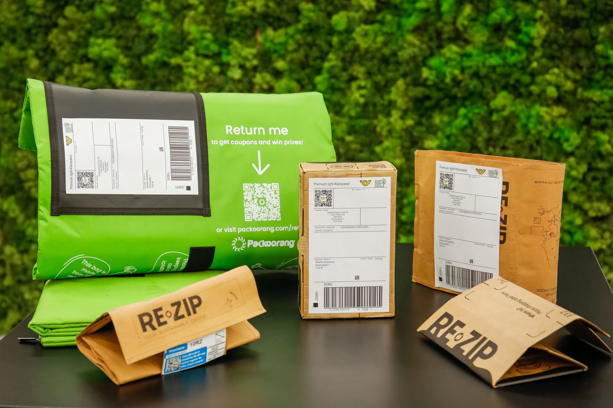
Grüne Verpackung „Post Loop“
Wiederverwendbare Versandtaschen und Pakete
Erfolgreiche Markteinführung nach Pilotprojekt der FH OÖ und der Österreichischen Post mit mehreren Unternehmen
Versand von Online-Bestellungen in Loop-Verpackung
Rückgabe der Verpackung durch Kund:innen
Je nach Verpackungsart 10- und 100-Mal wiederverwendbar
Bild: Österreichische Post
Notes:
Seit 2023 bietet die Österreichische Post ein Loop-Service für wiederverwendbare Verpackungen Post-Loop als regulären Service an. Händler können die Verpackungen mieten und ihren Kund:innen beim Online-Checkout anbieten. Je nach Online-Shop erfolgt die Rückgabe der Verpackung auf unterschiedliche Weise – manche Anbieter setzen auf Pfandsysteme, andere belohnen die Rückgabe mit Gutscheinen oder bieten einfache Rückgabeoptionen über Briefkästen und Postfilialen an.
Vorausgegangen war ein Forschungsprojekt sowie ein Pilotprojekt der FH Oberösterreich und der Österreichische Post gemeinsam mit Unternehmen wie Interspar, Intersport, Tchibo, Thalia und dm.
Kernpunkte des Projekts:
Verpackungen aus Holzfaser oder recyceltem PET. Die Verpackungen haben unterschiedliche Lebensdauer, die am Foto zwischen 10 Zyklen und 100 Zyklen.
Die Rückgabe erfolgte unkompliziert über Briefkästen, Postfilialen oder SB-Zonen.
Eine Carbon Footprint Analyse zeigte ökologische Vorteile, besonders bei Holzfaserverpackungen.
Die Akzeptanz der Kund:innen war hoch – viele wären bereit, Pfand zu hinterlegen.
Das Projekt zeigt, dass Kreislaufwirtschaft im Versandhandel funktionieren kann – mit Vorteilen für Umwelt, Unternehmen und Konsument:innen.

Slide 29
Nachhaltige Lieferketten
berücksichtigt ökologische, soziale und ökonomische Aspekte entlang des gesamten Produktlebenszyklus:
Transparenz über Herkunft und Produktionsbedingungen
Vermeidung von Überproduktion
Faire Arbeitsbedingungen und soziale Standards
Ressourcenschonung und CO₂-Reduktion in Transport & Produktion
Einhaltung von Umwelt- und Sozialstandards (z. B. Lieferkettengesetz)
Beispiel:
VAUDE – deutscher Outdoor-Ausrüster: faire und nachhaltige Lieferkette in Textilbranche
Notes:
Nachhaltige Lieferketten berücksichtigen ökologische, soziale und ökonomische Aspekte entlang des gesamten Produktlebenszyklus – also von der Rohstoffgewinnung über die Produktion und den Transport bis hin zur Entsorgung oder Wiederverwertung.
Ein zentrales Ziel ist es, Transparenz über die Herkunft von Materialien und die Produktionsbedingungen zu schaffen. Nur so lässt sich nachvollziehen, unter welchen Umständen ein Produkt hergestellt wurde. Ein weiterer wichtiger Aspekt ist die Vermeidung von Überproduktion. Nachhaltige Lieferketten setzen außerdem auf faire Arbeitsbedingungen und die Einhaltung sozialer Standards – insbesondere in Ländern mit niedrigen Löhnen oder schwacher Regulierung. Auch ökologische Ziele spielen eine zentrale Rolle: Dazu gehören die Ressourcenschonung sowie die Reduktion von CO₂-Emissionen, etwa durch effizientere Transportwege oder den Einsatz erneuerbarer Energien. Auch rechtlich gewinnt das Thema an Bedeutung – Stichwort Lieferkettengesetz.
Ein Beispiel für eine nachhaltige Lieferkette ist das Unternehmen VAUDE, ein deutscher Outdoor-Ausrüster. VAUDE achtet auf faire Arbeitsbedingungen, umweltfreundliche Materialien und transparente Produktionsprozesse.
Quelle:
Fraunhofer Gesellschaft (2025): https://www.fraunhofer.de/de/ueber-fraunhofer/nachhaltigkeit/verantwortungsvolle-unternehmensgestaltung/nachhaltige-lieferkette.html; Abruf 11.07.2025
Vaude (2025): https://www.vaude.com/ch/de/blog/post/deutscher-nachhaltigkeitspreis-2024.html?srsltid=AfmBOopqfSPfonZkMPD_UrqkVO3ZtUWxnHodHQRce5o5zLLcuLWrSQp3; Abruf 11.07.2025

Slide 30
Autonomes Fahren
3

Slide 31
Stufen der Automatisierung
Level 0 | Keine Automatisierung | Der Mensch als Fahrer:in.
Level 1 | Fahrerassistenz | Assistenzsysteme (z.B. Tempomat), Fahrer:in hat die Kontrolle über das Fahrzeug
Level 2 | Teilautomatisierung | Das Fahrzeug kann z.B. gleichzeitig lenken und bremsen, aber der Mensch überwacht.
Level 3 | Bedingte Automatisierung | Das Fahrzeug fährt selbstständig, der Mensch muss bei Bedarf eingreifen können.
Level 4 | Hohe Automatisierung | Das Fahrzeug fährt komplett selbstständig in definierten Bereichen (z. B. Autobahn, Logistikzentrum).
Level 5 | Volle Automatisierung | Kein:e Fahrer:in nötig. Das Fahrzeug kann überall und jederzeit selbstständig fahren.
Notes:
Autonomes Fahren heißt, dass ein Fahrzeug sich selbstständig bewegen kann – ohne dass ein Mensch aktiv eingreifen muss. Möglich wird das durch Sensoren, Kameras, künstliche Intelligenz und digitale Karten. Die Entwicklung hin zum vollständig autonomen Fahrzeug erfolgt schrittweise. Die internationale SAE-Level definieren insgesamt sechs Stufen – von Level 0 bis Level 5 – die den Grad der Automatisierung beschreiben.
Level 0 – Keine Automatisierung:
Hier fährt der Mensch komplett selbst. Es gibt zwar Assistenzsysteme wie Warnsignale, aber das Fahrzeug übernimmt keine Steuerungsfunktionen.
Level 1 – Fahrerassistenz:
Ein erstes Assistenzsystem kommt ins Spiel – zum Beispiel ein Tempomat oder ein Spurhalteassistent. Aber: Der Mensch bleibt in voller Kontrolle.
Level 2 – Teilautomatisierung:
Jetzt kann das Fahrzeug gleichzeitig lenken und bremsen – etwa beim automatischen Einparken oder im Stau. Trotzdem muss der Mensch jederzeit bereit sein, einzugreifen.
Level 3 – Bedingte Automatisierung:
Das Fahrzeug kann in bestimmten Situationen selbstständig fahren – zum Beispiel auf der Autobahn. Der Mensch muss aber rasch eingreifen können, falls das System Unterstützung braucht.
Level 4 – Hohe Automatisierung:
Hier fährt das Fahrzeug komplett selbstständig – allerdings nur in klar definierten Bereichen, wie etwa einem Logistikzentrum oder auf bestimmten Strecken.
Level 5 – Volle Automatisierung:
Das ist die höchste Stufe: Das Fahrzeug braucht keinen Fahrer mehr und kann überall selbstständig fahren – egal ob Stadt, Landstraße oder Autobahn.
Quelle:
Kraftfahrbundesamt (2025): https://www.kba.de/DE/Themen/Marktueberwachung/Produktpruefungen/Pruefinhalte/AutomatisiertesAutonomesFahren/Automatisierungsstufen/Automatisierungsstufen_node.html; Abruf 09.07.2025

Slide 32
Autonomer LKW
min. 10% weniger Kraftstoffverbrauch im Vergleich zu manuell betriebenen LKW
Chancen:
Entschärfung des Fachkräftemangels
Vermeidung von Auffahrunfällen
Reduktion der Umweltbelastung durch Kraftstoffeinsparungen
Grenzen und Gefahren:
Wetterbedingungen
Menschen als Verkehrsteilnehmende
Manipulation durch Hacker, Datenschutz
Ethische Gesichtspunkte: Verantwortung bei Unfällen
Notes:
Die Implementierung autonomer LKW bietet eine Vielzahl von Vorteilen:
Kostenersparnis für Unternehmen und Entschärfung des Fachkräftemangels
Erhöhung der Sicherheit
Reduzierung der Umweltbelastung: Verkehrsflussoptimierung durch bei Fahrzeug-zu-Fahrzeug-Kommunikation und dadurch effizienteres Fahren
Studien gehen davon aus, dass eine Kraftstoffeinsparung im Vergleich zu manuell betriebenen LKW von mindestens 10% möglich sind. Bei geringen Geschwindigkeiten und komplexen Verkehrsgegebenheiten (städtischer Verkehr) sind die Effizienzgewinne noch höher.
Gefahren und Grenzen:
Komplexe Situationen und große Anzahl an Verkehrsteilnehmerinnen und Verkehrsteilnehmern – insbesondere im Stadtverkehr – als Problem
Wetter als Herausforderung (schlechte Sicht für Kameras etc.)
Gefahr vor Hackerangriffen
Videotipp zum Trend:
Youtube (2024): Testphase: MAN erprobt autonom fahrende LKW | BR24 - https://www.youtube.com/watch?v=MOXl8SvKzKY; Abruf 30.09.2024
Quellen:
Jobmatch (2024): https://jobmatch.me/blog/arbeitnehmer/logistik/autonomes-fahren-eine-gefahr-fuer-die-lkw-fahrer/; Abruf 03.07.2024
Neubauer, Matthias / Hutter, Bernadette (2022): Research Report "Für LKW-Fahrer und LKW-Fahrerinnen wird es noch lange Arbeit geben": Matthias Neubauer, Professor an der FH Oberösterreich, über automatisiertes Fahren und Auswirkungen auf die Berufswelt in Transport und Logistik, im Gespräch. In: https://hdl.handle.net/10419/269898; Abruf 06.05.2025
Fortune Business Insights (2025): https://www.fortunebusinessinsights.com/de/autonomer-lkw-markt-103590; Abruf 10.07.2025

Slide 33

Autonome Schiffe
Belgisches Unternehmen SEAFAR als Pionier in der (teil-)autonomen Schifffahrt
Fernsteuerungszentralen
Ferngesteuerte Schiffe mit Vollbesatzung und auch reduzierter Besatzung in Betrieb
Ferngesteuerte Navigation von unbemannten und hochautomatisierten Schubleichtern
Technologie zur Erhöhung der Sicherheit von menschenzentrierten Abläufen
Video: https://www.youtube.com/watch?v=N9ma8_XfgQQ
Bild: SEAFAR
Notes:
Das belgische Unternehmen SEAFAR wurde 2018 in Antwerpen gegründet und ist spezialisiert auf die Entwicklung und betriebliche Integration von Technologien für den ferngesteuerten Betrieb in der Schifffahrt. In 3 modernen Kontrollzentren in Antwerpen, Charleroi und Duisburg werden die Schiffe gesteuert. Die Automatisierung der Schiffe erfolgt stufenweise und im Einklang mit den örtlichen Regulierungsbehörden. Es sind sowohl ferngesteuerte Schiffe mit Vollbesatzung im Einsatz als auch Schiffe mit reduzierter Besatzung. Der Betrieb erfolgt ferngesteuert, die Navigation durch die Besatzung an Bord. Durch Technologien, Objekterkennung und Datenerfassung kann die Besatzung an Bord unterstützt und die Sicherheit erhöht werden. Auf derzeit zwei Strecken in Belgien werden auch ferngesteuerte Schiffe ohne Besatzung an Bord getestet.
Videotipp: https://www.youtube.com/watch?v=N9ma8_XfgQQ
Quelle:
SEAFAR Unternehmenspräsentation (2024)
https://seafar.eu/de/
Bildquelle:
Seafar (2024)

Slide 34
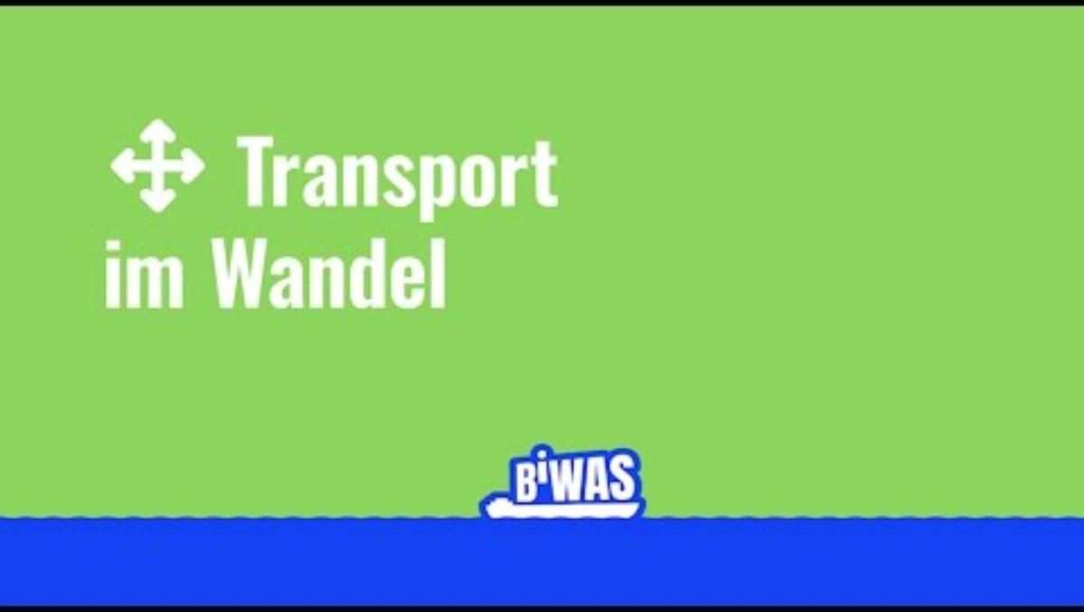
Video: Transport im Wandel
Fragen zum Video:
Mit welchen großen Fragen beschäftigt sich die Binnenschifffahrtsforschung?
Wie kann die Automatisierung dem Fachkräftemangel in der Binnenschifffahrt entgegenwirken?
Welche elektronischen Systeme machen eine Steuerung des Schiffs über das Kontrollzentrum möglich?
https://www.youtube.com/watch?v=4_ibco9HuUE
Notes:
Quelle:
Youtube (2025): https://www.youtube.com/watch?v=4_ibco9HuUE; Abruf 12.02.2025
Fragen:
Mit welchen großen Forschungsfragen beschäftigt sich die Forschung zur Binnenschifffahrt?
Alternative Antriebe (Klimaneutrale Binnenschifffahrt=
Automatisierung
Flachwassergängige Schiffe, die auch bei niedrigem Wasserstand einsatzbereit sind
Wie kann die Automatisierung dem Fachkräftemangel in der Binnenschifffahrt entgegenwirken?
Durch Fernsteuerung ist nur eine reduzierte Mannschaft an Board notwendig.
Welche elektronischen Systeme machen eine Steuerung des Schiffs über das Kontrollzentrum möglich?
Sensoren und Kameras an Board, Navigations- und Steuerungssysteme, unterbrechungsfreie Stromversorgung und redundante Netzwerke zur Absicherung

Slide 35
Roboter in Warenlagern
Was machen Lagerroboter?
Transportieren Waren von einem Ort zum anderen (z. B. fahrerlose Transportsysteme)
Sortieren Pakete und Produkte automatisch
Kommissionieren (Zusammenstellen von Bestellungen)
Scannen und Inventarisieren von Lagerbeständen
Wartungsarbeiten
Notes:
Moderne Lagerroboter übernehmen heute zentrale Funktionen in der Intralogistik und tragen maßgeblich zur Effizienzsteigerung, Prozesssicherheit und Skalierbarkeit logistischer Abläufe bei. Sie kommen in unterschiedlichen Ausprägungen zum Einsatz – von autonomen mobilen Robotern (AMR) über fahrerlose Transportsysteme (FTS) bis hin zu kollaborativen Robotern (Cobots).
Zu ihren Hauptaufgaben zählen:
Der innerbetriebliche Warentransport: Roboter bewegen Güter automatisiert zwischen Lagerzonen, Kommissionierplätzen und Versandbereichen.
Automatisierte Sortierprozesse: Sie erkennen, klassifizieren und sortieren Pakete oder Produkte anhand von Barcode- oder RFID-Daten.
Kommissionierung: Lagerroboter unterstützen oder übernehmen die Zusammenstellung von Kundenaufträgen. Dabei arbeiten sie entweder autonom oder in Zusammenarbeit mit menschlichen Mitarbeitenden im Rahmen hybrider Systeme.
Bestandsmanagement: Durch integrierte Sensorik und Scantechnologie erfassen sie Lagerbestände, führen Inventuren durch und melden Abweichungen automatisch an das Lagerverwaltungssystem.
Wartung und Systemüberwachung: Einige Systeme sind in der Lage, selbstständig Störungen zu erkennen, einfache Wartungsaufgaben durchzuführen oder präventive Maßnahmen einzuleiten.
Quelle:
AutoStore (2025): https://www.autostoresystem.com/de/insights/warehouse-robotics-guide; Abruf 07.07.2025

Slide 36
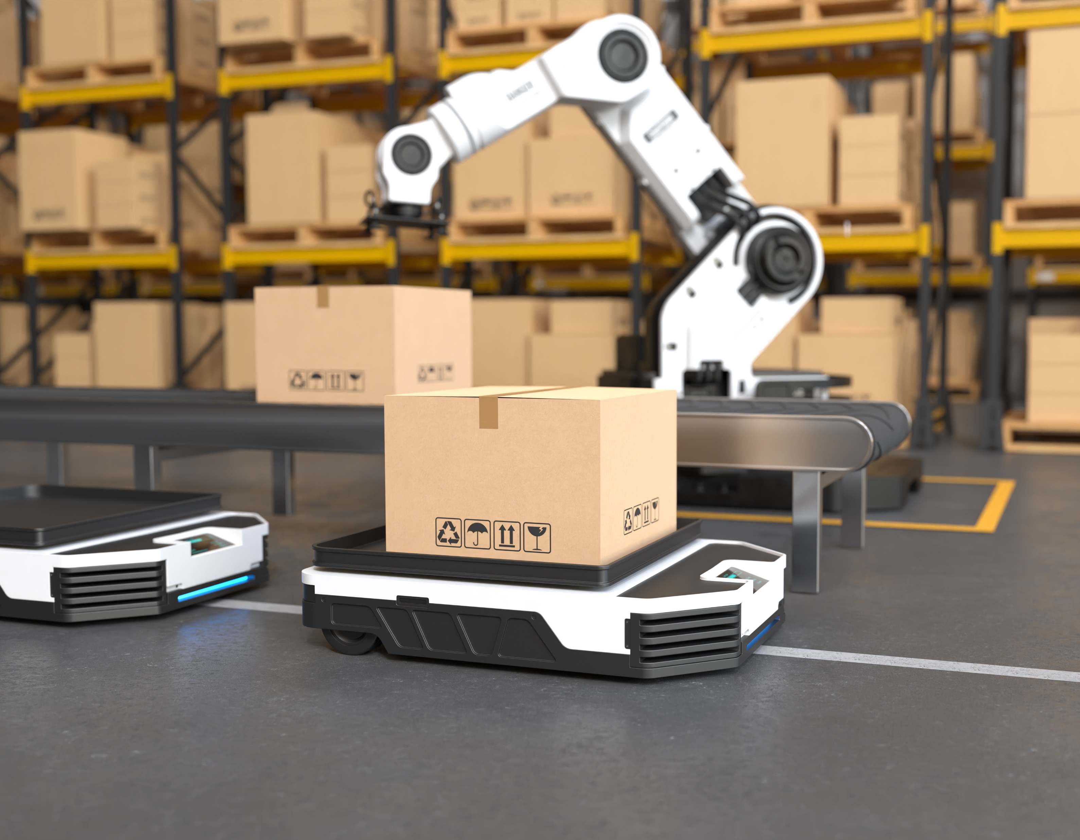
Dark Warehouse
vollautomatisiertes Lager → daher keine Beleuchtung notwendig
hohe Investitionskosten
aber hohe Effizienz (arbeitet rund um die Uhr)
weniger Personal- und Energiekosten
Anwendungsbeispiele:
Amazon
SSI Schäfer & Fraunhofer IML: Net Zero Warehouse
Bild: Freepik
Notes:
Ein Dark Warehouse (deutsch: „dunkles Lagerhaus“) ist ein vollständig automatisiertes Lager, das ohne oder mit minimalem menschlichem Einsatz betrieben werden kann – und deshalb keine Beleuchtung benötigt.
Amazon nutzt in vielen seiner Logistikzentren bereits weitgehend automatisierte Prozesse.
SSI Schäfer und das Fraunhofer IML arbeiten gemeinsam an Konzepten für nachhaltige, automatisierte Lagerhäuser. Ein Beispiel ist das Projekt zur Entwicklung eines Net Zero Warehouse, das nicht nur automatisiert, sondern auch klimaneutral betrieben werden soll.
Quelle:
Forbes (2025): https://www.forbes.com/councils/forbesbusinesscouncil/2023/01/31/will-the-dark-warehouse-ever-become-reality-perhaps-not-in-our-lifetime/; Abruf 16.06.2025
Logistik heute (2025): https://logistik-heute.de/fachmagazin/fachartikel/prozesse-nachhaltigkeit-der-weg-zum-net-zero-warehouse-214157.html; Abruf 16.06.2025
Address Advisors (2025): https://addressadvisors.com/blog/what-are-dark-warehouses-definition-and-explanation; Abruf 16.06.2025
Bildquelle:
Designed by Freepik

Slide 37
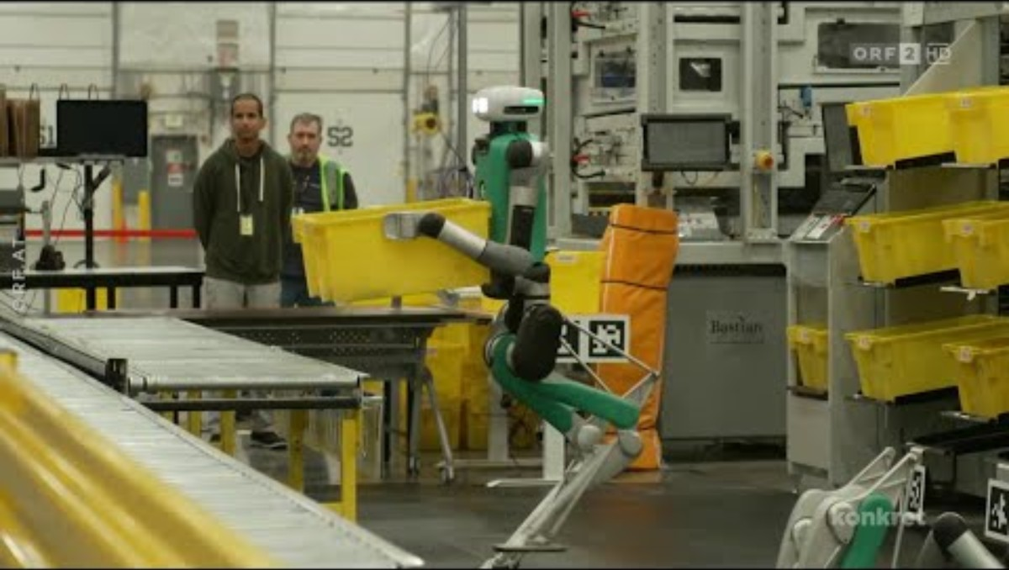
Video „KI und Roboter bei Amazon“
Beantworte im Anschluss folgende Fragen:
Welche Aufgabe übernehmen die Roboter im Lager?
Was ist ein Vorteil des robotergestützten Lagersystems?
Womit werden in Kalifornien und Texas versuchshalber Pakete ausgeliefert?
https://www.youtube.com/watch?v=rgtOdMCUKWc
Notes:
https://www.youtube.com/watch?v=rgtOdMCUKWc
Welche Aufgabe übernehmen die Roboter im Lager?
Die 200 Roboter bewegen Kisten mit Produkten, bringen sie zur Zwischenlagerung oder holen sie für Kundenbestellungen ab.
Was ist ein Vorteil des robotergestützten Lagersystems?
Es ermöglicht eine schnelle und effiziente Bearbeitung von Bestellungen und eine optimale Nutzung des Lagerraums. Roboter können in kleinen engen Räumen arbeiten. Analyse auf welchen Routen welche Schäden entstehen und dadurch Veränderungen vornehmen. Menschen können sich auf wichtigeres konzentrieren
Womit werden in Kalifornien und Texas versuchshalber Pakete ausgeliefert?
Drohnen

Slide 38
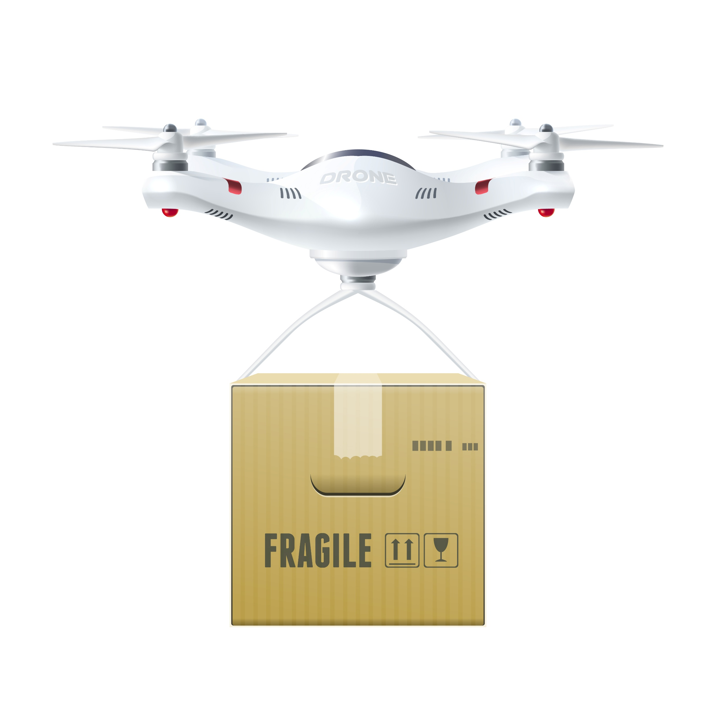
Drohnen
Autonomer Einsatz für:
Inspektion (z.B. Fahrzeugüberprüfung)
Lagerinventur (Barcode-Scanner)
Zustellung von Paketen (letzte Meile)
Bild: freepik
Notes:
Drohnen übernehmen vielfältige Aufgaben in der Logistik. Ein Beispiel ist die Inspektion von Fahrzeugen: Drohnen können mit Kameras ausgestattet werden und automatisch LKW oder Container auf Schäden überprüfen. Ein zweiter Einsatzbereich ist die Lagerinventur. Hier fliegen Drohnen durch große Lagerhallen und scannen mit integrierten Barcode-Scannern die Lagerplätze. In einigen Regionen werden Drohnen bereits getestet, um Pakete auf der sogenannten „letzten Meile“ zu liefern – also vom Verteilzentrum direkt zur Haustür.
Quellen:
Kocaoglu, Batuhan (2024): Logistics Information Systems. Digital Transformation and Supply Chain Applications in the 4.0 Era; S. 25 ff
Eyesee (2025): https://www.eyesee-drone.com/de/inventur-mit-drohnen/; Abruf 01.07.2025
Bildquelle:
Designed by macrovector / Freepik

Slide 39
Logistikzentrum 2050
Gruppenarbeit: Entwerft ein innovatives Lager, in dem verschiedene Roboter und selbstgesteuerte Maschinen zusammenarbeiten und Nachhaltigkeit groß geschrieben wird:
Welche Waren werden eingelagert?
Welche Technologien kommen zum Einsatz?
Wie werden Abläufe automatisiert?
Wie wird euer Logistikzentrum klimafreundlich und ressourcenschonend betrieben?
Wie wird euer Logistikzentrum klimafreundlich und ressourcenschonend betrieben?
Welche Besonderheiten zeichnet euer Lager aus?
Visualisiert euer Logistikzentrum mithilfe eine KI-Bildgenerators
Präsentiert eure Idee.
Notes:
Nähere Informationen für Lehrkräfte, Handout und Stundenbild finden sich hier: www.rewway.at/de/lehrmittel/logistikzentrum-2050

Slide 40
Alternative Antriebe
4

Slide 41
Alternative Antriebssysteme
Elektrischer Antrieb
Wasserstoff
Hybridsysteme
Biokraftstoffe
E-Fuels (synthetische Kraftstoffe)
Methanol und Ammoniak
Multimodale Transportlösungen
Notes:
Alternative Antriebe zielen ab auf die Dekarbonisierung des Verkehrs = Verringerung bzw. Vermeidung von CO2-Ausstoß bzw. anderen Treibhausgasen
Detaillierte Informationen zu Elektromobilität und Wasserstoffantrieb finden Sie auf den folgenden beiden Folien.
Hybridsysteme: Kombination aus Verbrennungsmotor und Elektromotor, kann kurze Strecken rein elektrisch fahren (besonders Plug-in-Modelle), Übergangstechnologie: weiterhin fossile Abhängigkeit
Biokraftstoffe: Aus Pflanzen, organischen Abfällen oder Gülle hergestellt, Nachhaltigkeit hängt stark von der Herkunft der Rohstoffe ab, Biokraftstoffe wie HVO (Hydrotreated Vegetable Oil) und LBM (Liquid Bio Methane) gelten als kurzfristig realistische Lösung, da die Nutzung in bestehenden Motoren möglich ist; großer Nachteil: soziale Konflikte und Nahrungsmittelknappheit durch Nutzung von Nahrungsmitteln als Kraftstoff
E-Fuels (synthetische Kraftstoffe): Künstlich hergestellte Kraftstoffe aus Wasserstoff und CO₂, Können in heutigen Verbrennungsmotoren genutzt werden, Potenziell klimaneutral – aber: sehr energieaufwendig in der Herstellung, noch nicht marktreif und teuer
Methanol und Ammoniak: insbesondere als Antriebsstoffe in der Schifffahrt, beide können in modifizierten Verbrennungsmotoren oder Brennstoffzellen genutzt werden, Umgang mit giftigen (Methanol) und explosiven (Ammoniak) Stoffen herausfordernd, Energiedichte gering – daher große Tanks notwendig
Multimodale Transportlösungen: großes Potential zur Minimierung der Emissionen im Verkehr durch Verkehrsverlagerung von Straßen-/Luftverkehr auf nachhaltigere Verkehrsträger wie Bahn und Binnenschiff
Hinweis: Gasantriebe wie Autogas (LPG – Liquefied Petroleum Gas) oder CNG (Compressed Natural Gas) werden in unserer Liste nicht angeführt, da sie nicht klimaneutral sind, solange sie aus fossilen Quellen stammen. Ihr langfristiger Beitrag zur Dekarbonisierung ist daher begrenzt.
Quellen:
Auto Motor Sport (2025): https://www.auto-motor-und-sport.de/news/alternative-antriebe-konzept-ueberblick/; Abruf 07.07.2025
Klimaschutz Kommune (2025): https://www.klimaschutz-kommune.de/buergerinfo/alternative-antriebsarten/; Abruf 07.07.2025
Van der Linden, Erwin (2024): Study on alternative propulsion on the Danube. In: https://www.viadonau.org/fileadmin/content/20241128_Aristoi_Study_Viadonau_final.pdf; Abruf 07.07.2025; S. 17 ff
TU Graz (2025): https://www.tugraz.at/news/artikel/mit-neuen-kraftstoffen-zu-klimaneutraler-schifffahrt; Abruf 07.07.2025

Slide 42
Alternative Kraftstoffe in der Binnenschifffahrt
Herausforderungen:
Infrastruktur, insbesondere die flächendeckende Versorgung der Häfen
Kosten für die Umrüstung der Schiffe
Flächenbedarf im Schiff und an Land
Sicherheitsaspekte
Leistungsbilanzen der alternativen Antriebsformen
Biokraftstoffe
Methanol
Elektrischer Antrieb
Hybridsysteme
Wasserstoff
Ammoniak
Notes:
Quelle: Van der Linden, Erwin (2024): Study on alternative propulsion on the Danube. In: https://www.viadonau.org/fileadmin/content/20241128_Aristoi_Study_Viadonau_final.pdf; Abruf 07.07.2025
Weiterführende Links: https://www.wko.at/oe/transport-verkehr/schifffahrt/alternative-kraftstoffe-und-antriebstechnologien.pdf

Slide 43
Elektromobilität
Elektromobilität:
Reduktion von CO₂-Emissionen und Lärm
Herausforderungen: begrenzte Reichweite, Ladezeiten und Ladeinfrastruktur, höhere Anschaffungskosten
Potenzial durch Digitalisierung, autonomes Fahren und alternative Stromquellen
Bild: Flaticon
Notes:
Als alternative Antriebsart gewinnt die Elektromobilität auch in der Logistikbranche an Bedeutung. Sie ermöglicht eine Reduktion von Emissionen und Lärmbelastung. Insbesondere in der urbanen Logistik eignet sich der Einsatz von E-Fahrzeugen, da die Fahrtlängen kürzer und die Lade- und Abladestellen gut planbar sind. Begrenzte Reichweiten, Ladezeiten und die Ladeinfrastruktur stellen insbesondere im außerstädtischen Bereich aktuell noch eine Herausforderung dar, ebenfalls die höheren Anschaffungskosten eines E-Fahrzeuges im Vergleich zu einem Fahrzeug mit Verbrennungsmotor. Durch Digitalisierung, autonomes Fahren und alternative Energiequellen ergibt dich für die Zukunft aber weiteres Potential.
Quelle:
Fraunhofer IML (2025): https://www.iml.fraunhofer.de/de/abteilungen/b3/verkehrslogistik/alternative_antriebe.html; Abruf 06.05.2025

Slide 44
Wasserstoff
Vorteile:
Keine CO₂- oder Stickstoff-Emissionen beim Fahren
Keine Feinstaubbelastung
Kann vollständig aus erneuerbarem Strom stammen (grüner Wasserstoff)
Nachteile:
Großes Speichervolumen notwendig
Hohe Sicherheitsanforderungen (leicht entzündlich)
Wirkungsgrad in der Produktion: sehr energieintensiv
Infrastruktur: hohe Kosten für Tankstellen, Sicherheitsanlagen
Forschungsbedarf Brennstoffzellentechnologie
Notes:
Der Wasserstoffantrieb gilt als klimafreundliche Alternative zu Diesel und Benzin – vor allem im Schwerverkehr, bei Bussen oder Schiffen (also dort, wo Batterieantriebe an ihre Grenzen stoßen).
Sein großer Vorteil: Beim Fahren entstehen keine CO₂- oder Stickoxid-Emissionen und kein Feinstaub. Wird Wasserstoff mit Strom aus erneuerbaren Energien produziert – also als sogenannter grüner Wasserstoff –, ist der gesamte Antrieb nahezu emissionsfrei.
Die Herausforderungen: Die Speicherung von Wasserstoff erfordert große Tanks oder hohen Druck, was die Technik aufwendig und teuer macht. Auch der Wirkungsgrad bei der Herstellung ist begrenzt – bei der Elektrolyse geht ein erheblicher Teil der eingesetzten Energie verloren.
Hinzu kommen Sicherheitsaspekte: Wasserstoff ist extrem leicht entzündlich, was besondere Maßnahmen im Umgang und bei der Lagerung erfordert. Außerdem fehlt es noch an Infrastruktur wie Tankstellen, was Investitionen erfordert. Brennstoffzellen sind in vielen Bereichen noch nicht serienreif – hier ist weitere Forschung und Entwicklung notwendig.
Quellen:
Fraunhofer-Gesellschaft zur Förderung der angewandten Forschung (2025): https://www.fraunhofer.de/de/forschung/aktuelles-aus-der-forschung/wasserstoff-so-bleiben-wir-mobil.html; Abruf 07.07.2025
Van der Linden, Erwin (2024): Study on alternative propulsion on the Danube. In: https://www.viadonau.org/fileadmin/content/20241128_Aristoi_Study_Viadonau_final.pdf; Abruf 07.07.2025; S. 17 ff

Slide 45
Biokraftstoffe
Biokraftstoffe wie HVO (Hydrotreated Vegetable Oil) und LBM (Liquid Bio Methane) gelten als kurzfristig realistische Lösung zur Reduktion von Emissionen in der Binnenschifffahrt
Nachhaltigkeit hängt stark von der Herkunft der Rohstoffe ab
Pilotprojekt: Getreideschiff Nedertarwe fährt mit HVO100 von Utrecht nach Rotterdam
Deutlich weniger CO2 als Diesel
Nutzung in bestehenden Motoren möglich
Geringere Investitionen als bei H2 oder Batterien
Keine neue Infrastruktur nötig
EU-Zulassungen bis 37% Mischung, ggf bis 100% bei Neumotoren
Im Vergleich zu Wasserstoff oder Ammoniak derzeit günstiger und schneller einsetzbar
Höhere Betriebskosten als Diesel
Qualität schwankt je nach Rohstoff
Nutzung von Nahrungsmitteln als Rohstoff kann soziale Konflikte verursachen
Notes:
Van der Linden, Erwin (2024): Study on alternative propulsion on the Danube. In: https://www.viadonau.org/fileadmin/content/20241128_Aristoi_Study_Viadonau_final.pdf; Abruf 07.07.2025

Slide 46








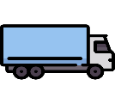

Multimodale Transporte
EU-Ziel bis 2050: Verringerung der Treibhausgasemissionen im Verkehrssektor um 90%
Mehrere Verkehrsträger
→ multimodaler Verkehr
z.B. Güterumschlag von einem Lkw auf ein Binnenschiff
Transporte auf einem Verkehrsträger, z.B. Straße
→ unimodaler Verkehr
Absender
Empfänger
Vorlauf
Hauptlauf
Nachlauf
Umschlagspunkt
Notes:
Die Europäische Union hat sich zum Ziel gesetzt, bis 2050 als erster Kontinent klimaneutral zu werden und die Treibhausgasemissionen des Verkehrssektor um 90% zu senken.
Die Strategie für nachhaltige und intelligente Mobilität der Europäischen Kommission benennt zur Zielerreichung u.a. eine Verkehrsverlagerung hin zu nachhaltigen Verkehrsträgern. Die Zielvorgabe für die Schifffahrt sieht eine Zunahme der Binnenschifffahrt und des Kurzstreckenseeverkehrs bis 2030 um 25% und bis 2050 um 50% vor. Steigerung des Schienengüterverkehrs um 50 % bis 2030 und eine Verdopplung bis 2050.
Ein ungebrochener oder eingliedriger Verkehr meint den Direktverkehr vom Absender zum Empfänger.
Unter dem Begriff „Transportkette“ oder „mehrgliedrigem Transport“ versteht man den Transport vom Absender zum Empfänger mit verschiedenen Transportmitteln.
Beim unimodalen Transport ändert sich der Verkehrsträger nicht. Beispiele: LKW-Transporte auf der Straße oder Eisenbahntransporte zwischen zwei Standorten mit direkter Gleisanbindung. Die Waren werden zwar umgeladen, aber es kommt nur ein Verkehrsträger zum Einsatz.
Bei multimodalen Transporten wird der Transport auf mehr als einem Verkehrsträger abgewickelt.
Diese Transportketten sind nicht auf für den Gütertransport anwendbar sondern auch im Personenverkehr: z.B. individuelle Anreise mit PKW/Fahrrad zum Bahnhof und dann Umstieg auf öffentliche Verkehrsmittel
Quelle:
Europäische Kommissione (2025): https://commission.europa.eu/strategy-and-policy/priorities-2019-2024/european-green-deal_de; Abruf 05.02.2025
European Commission (2023): Sustainable & Smart Mobility Strategy, In: https://transport.ec.europa.eu/transport-themes/mobility-strategy_en; Abruf 05.02.2025; S.10
Muchna, Claus / Brandenburg, Hans/ Fottner, Johannes/ Gutermuth, Jens (2. Auflage 2021): Grundlagen der Logistik. Begriffe, Strukturen und Prozesse; S. 152 – 161
Bildquellen:
Flaticon (2024): https://www.flaticon.com/de/kostenlose-icons/lkw; Lkw Icons erstellt von Freepik – Flaticon, Abruf 20.05.2024
Flaticon (2024): https://www.flaticon.com/de/kostenlose-icons/fabrik; Fabrik Icons erstellt von Freepik – Flaticon, Abruf 03.05.2024
Flaticon (2024): https://www.flaticon.com/de/kostenlose-icons/fabrik; Fabrik Icons erstellt von Freepik – Flaticon, Abruf 03.05.2024
Flaticon (2024): https://www.flaticon.com/de/kostenlose-icons/boxen; Boxen Icons erstellt von monkik – Flaticon, 20.05.2024
Flaticon (2024): https://www.flaticon.com/de/kostenlose-icons/guterzug; Güterzug Icons erstellt von Freepik – Flaticon, 20.05.2024
Flaticon (2024): https://www.flaticon.com/de/kostenlose-icons/schiff; Schiff Icons erstellt von Freepik – Flaticon, Abruf 29.04.2024

Slide 47
Unser Konsumverhalten
Die Dekarbonisierung des Verkehrs erfordert weit mehr als nur alternative Antriebe.
Unser Konsumverhalten hat Auswirkungen auf den Güterverkehr:
jede Online-Bestellung erzeugt Verkehr
schnelle Lieferung = mehr Emissionen
Rücksendungen belasten die Umwelt
Produkte aus Übersee = lange Transportwege
regionale Produkte = kürzere Wege
weniger aber bewusster konsumieren
Auch unser eigenes Verkehrsverhalten spielt eine wichtige Rolle bei der Reduktion von Emissionen!
Notes:
Die Dekarbonisierung (also weniger CO₂) des Verkehrssektors ist eine zentrale Herausforderung im Kampf gegen den Klimawandel. Dabei reicht es nicht aus, lediglich auf alternative Antriebstechnologien wie Elektrofahrzeuge zu setzen.
Ein tiefgreifender Wandel im Konsumverhalten der Gesellschaft ist ebenso entscheidend:
Jede Online-Bestellung erzeugt Verkehr: Pakete legen oft weite Strecken zurück, bevor sie bei dir ankommen – per Lkw, Flugzeug oder Lieferwagen.
Schnelle Lieferung = mehr Emissionen: Expressversand bedeutet oft weniger effiziente Transporte mit mehr Leerfahrten und höherem Energieverbrauch.
Produkte aus Übersee = lange Transportwege: Kleidung, Technik oder Lebensmittel aus Asien oder Südamerika verursachen hohe CO₂-Emissionen durch Schiffs- und Flugverkehr.
Rücksendungen belasten die Umwelt: Jede Retoure verdoppelt den Transportaufwand – und viele zurückgeschickte Produkte werden nicht wieder verkauft.
Regionale Produkte = kürzere Wege: Wer lokal einkauft, reduziert den Güterverkehr und stärkt gleichzeitig die regionale Wirtschaft.
Weniger, bewusster konsumieren: Nachhaltiger Konsum bedeutet auch: weniger Transporte, weniger Verpackung, weniger Emissionen.
Natürlich spielt auch unser Verkehrsverhalten eine wichtige Rolle:
- Mehr Wege mit dem Fahrrad oder zu Fuß zurücklegen – insbesondere im Nahbereich können viele Alltagswege emissionsfrei bewältigt werden.
- Stärkere Nutzung öffentlicher Verkehrsmittel – Busse, Bahnen und Straßenbahnen verursachen im Vergleich zum motorisierten Individualverkehr deutlich geringere Emissionen pro Personenkilometer.
- Fahrgemeinschaften bilden – durch das Teilen von Fahrten wird die Auslastung von Fahrzeugen erhöht und der CO₂-Ausstoß pro Person reduziert.
- Verkehr vermeiden – nicht jeder Weg ist notwendig. Digitale Alternativen wie Homeoffice oder Videokonferenzen können helfen, Mobilität zu reduzieren.
Reisegewohnheiten überdenken – insbesondere im Freizeit- und Urlaubsverkehr können bewusste Entscheidungen, etwa zugunsten der Bahn, einen großen Unterschied machen.

Slide 48
Wie nachhaltig kaufst du ein?
Gruppenarbeit:
Erstellt eine Online-Umfrage (z.B. Mentimeter) zum Konsumverhalten
Überlegt welches Frageformat ihr verwenden möchtet (z.B. Multiple Choice, Ranking, Skala, offene Formate)
Erstellt 4-5 Fragen, die ihr eure Mitschüler:innen zum Thema Konsumverhalten stellen möchtet.
Tauscht die Umfragen mit den anderen Gruppen aus und beantwortet die Fragen der anderen Teams.
Vergleicht und diskutiert die Ergebnisse.
Notes:
Einleitende Diskussion zum Thema siehe vorige Folie.
Gruppenarbeit (Kleingruppe) mit folgender Aufgabenstellung: Erstellt eine kurze Online-Umfrage (4–5 Fragen) zum Konsumverhalten. Als Tool eignet sich beispielsweise Mentimeter, Google forms, Kahoot. Erstellt 4-5 Fragen, die ihr eure Mitschüler:innen zum Thema Einkaufsverhalten stellen möchtet.
Welche Aspekte des Einkaufsverhaltens sind relevant? Überlegt welches Frageformat ihr verwenden möchtet (z.B. Multiple Choice, Ranking, Skala). Wie lässt sich durch eure Umfrage etwas über den Zusammenhang zwischen Konsum und Verkehr erfahren?
Beispiele für Frageformate:
- Multiple Choice („Wo kaufst du am häufigsten Kleidung ein?“)
- Ranking („Ordne die folgenden Konsumentscheidungen danach, wie stark sie deiner Meinung nach den Güterverkehr beeinflussen.“)
Skala: trifft gar nicht zu bis trifft voll zu („Wie wahrscheinlich ist es, dass du eine Bestellung wieder zurück schickst?“)
Offenes Fragenformat: Wortwolke, Abfrage eigener Meinung
Hilfestellung bzw. mögliche Fragen:
Wie oft wird online eingekauft und welche Produkte werden bevorzugt online bestellt?
Wie wahrscheinlich ist es, dass du in Zukunft öfter regionale Produkte kaufst? Wie wichtig ist dir persönlich der Umweltschutz bei deinem Einkauf?
Wie bewusst achtest du beim Online-Shopping auf Herkunft oder Versandart der Produkte?
Kennst du nachhaltige Online-Shops oder Lieferdienste? Nutzt du sie?
Was müsste sich ändern, damit du häufiger regionale Produkte kaufst?
Wie könnte dein eigenes Konsumverhalten den Güterverkehr beeinflussen?
Was wäre für dich ein realistischer erster Schritt zu einem nachhaltigeren Einkaufsverhalten?
Anschließend: Gruppen tauschen Umfragen (Rotation oder QR-Codes)
- Jede Gruppe scannt den QR-Code oder öffnet den Link zur Umfrage einer anderen Gruppe
- Sie beantworten die Fragen und sehen die Ergebnisse live (z. B. als Wortwolke, Diagramm etc.)
Abschließend kurze Diskussion im Klassenverband: Was fällt auf? Was überrascht?
Dauer: 1 EH
Lernziele:
Die Schüler:innen sollen eigene Fragestellungen entwickeln, um das Konsumverhalten im Alltag zu erfassen und kritisch zu hinterfragen.
Die Schüler:innen lernen verschiedene digitale Umfrageformate (z. B. Multiple Choice, Skala, Ranking) als auch digitale Tools zur Erstellung von Umfragen kennen und zielgerichtet einsetzen.
Die Schüler:innen entwickeln ein Bewusstsein für nachhaltiges Einkaufen und Mobilität, vergleichen und reflektieren eigenes als auch das Verhalten von anderen.
Die Schüler:innen arbeiten im Team zusammen.
Bild: Flaticon (2025): https://www.flaticon.com/free-icons/networking; Networking icons created by Becris - Flaticon, Abruf 26.03.2025

Slide 49
Danke für eure Aufmerksamkeit!

Slide 50
Zusatzinformationen für Lehrkräfte
Dieses Lehrmittelpaket ist unter einer sogenannten Creative Common Namensnennung 4.0 International Lizenz verfügbar.
Sie können diese Lehrmittel demnach frei in Ihren Unterricht integrieren, Ihren Anforderungen entsprechend anpassen und an Ihre Schüler:innen/Studierenden oder sonstige Personen weitergeben.
Wir bitten Sie lediglich die Logos auf den Folien zu belassen.
Die Bildrechte sind in den Notizfeldern angegeben, eine Verwendung in anderen Settings ist nicht gestattet.
Erklärung zur Nutzung generativer KI und KI-gestützter Technologien:
Während der Ausarbeitung dieses Projekts nutzten die Autorinnen und Autoren ChatGPT und Microsoft CoPilot zur Unterstützung bei der Konzeptgestaltung und Ideenfindung – insbesondere hinsichtlich interaktiver Übungen. Der Einsatz dieses KI-Tools erfolgte mit sorgfältiger Abwägung. Anschließend wurde der Inhalt von den Autorinnen und Autoren gründlich überprüft und bei Bedarf überarbeitet, um die Einhaltung wissenschaftlicher Standards sicherzustellen. Die Autorinnen und Autoren übernehmen die volle Verantwortung für den endgültigen Inhalt der Veröffentlichung.
40

Slide 51
Zusatzinformationen für Lehrkräfte
Für Fragen und Rückmeldungen stehen wir gerne per Mail unter
rewway@fh-steyr.at zur Verfügung.
Weitere Foliensätze und praktische Übungen finden Sie unter:
http://www.rewway.at/de/lehrmittel/
Haben Sie vielleicht Interesse an einem Transport School Lab, einer Exkursion oder einem Fachvortrag?
https://rewway.at/de/seiten/vermitteln
40

Slide 52
Quellenverzeichnis I
Address Advisors (2025): https://addressadvisors.com/blog/what-are-dark-warehouses-definition-and-explanation; Abruf 16.06.2025
Auto Motor Sport (2025): https://www.auto-motor-und-sport.de/news/alternative-antriebe-konzept-ueberblick/; Abruf 07.07.2025
AutoStore (2025): https://www.autostoresystem.com/de/insights/warehouse-robotics-guide; Abruf 07.07.2025
Barenkamp, Marco (2021): IoT Security Best Practices. In: In: Meinhardt, Stefan / Wortmann, Felix (Hrsg.): IoT – Best Practices. Internet der Dinge, Geschäftsmodellinnovationen, IoT-Plattformen, IoT in Fertigung und Logistik; S. 401 ff.
Bretzke, Wolf-Rüdiger / Barkawi, Karim (2021): Nachhaltige Logistik. Antworten auf eine globale Herausforderung. S. 153 ff.
Bundesamt für Sicherheit in der Informationstechnik (2025): Internet der Dinge. In: https://www.bsi.bund.de/DE/Themen/Verbraucherinnen-und-Verbraucher/Informationen-und-Empfehlungen/Internet-der-Dinge-Smart-leben/internet-der-dinge-smart-leben_node.html; Abruf 08.05.2025
Bundesvereinigung Logistik (2014): logistic2go. 3/2024. Logistik mit Gedanken lesen: Anticipatory Shipping im Onlinehandel
DHL Freight Connections (2025): https://dhl-freight-connections.com/de/trends/big-data-in-der-logistik-wie-wertvoll-sind-daten-wirklich/; Abruf 08.05.2025
Dorhmann, Klaus et. al. (2024): Logistics Trend Radar 7.0. DHL Group. In: https://www.dhl.com/de-en/home/innovation-in-logistics/logistics-trend-radar.html; Abruf 06.05.2025
Europäische Kommissione (2025): https://commission.europa.eu/strategy-and-policy/priorities-2019-2024/european-green-deal_de; Abruf 05.02.2025
European Commission (2023): Sustainable & Smart Mobility Strategy, In: https://transport.ec.europa.eu/transport-themes/mobility-strategy_en; Abruf 05.02.2025; S.10
Eyesee (2025): https://www.eyesee-drone.com/de/inventur-mit-drohnen/; Abruf 01.07.2025
Flechsig, Christian et.al. (2021): Langsam, aber sicher: Mithilfe von digitalen Technologien auf dem Weg zur Beschaffung 4.0. In: Fritzsche, Roy / Winter, Stefan / Lohmer, Jakob (Hrsg.): Logistik in Wissenschaft und Praxis. Von der Datenanalyse zur Gestaltung komplexer Logistikprozesse.
40

Slide 53
Quellenverzeichnis II
Forbes (2025): https://www.forbes.com/councils/forbesbusinesscouncil/2023/01/31/will-the-dark-warehouse-ever-become-reality-perhaps-not-in-our-lifetime/; Abruf 16.06.2025
Fortune Business Insights (2025): https://www.fortunebusinessinsights.com/de/autonomer-lkw-markt-103590; Abruf 10.07.2025
Fraunhofer Gesellschaft (2025): https://www.fraunhofer.de/de/ueber-fraunhofer/nachhaltigkeit/verantwortungsvolle-unternehmensgestaltung/nachhaltige-lieferkette.html; Abruf 11.07.2025
Fraunhofer IML (2025): https://www.iml.fraunhofer.de/de/abteilungen/b3/verkehrslogistik/alternative_antriebe.html; Abruf 06.05.2025
Fraunhofer-Gesellschaft zur Förderung der angewandten Forschung (2025): https://www.fraunhofer.de/de/forschung/aktuelles-aus-der-forschung/wasserstoff-so-bleiben-wir-mobil.html; Abruf 07.07.2025
Fraunhofer-Institut für Materialfluss und Logistik IML (2021): Whitepaper. Künstliche Intelligenz in der Logistik. In: https://www.iml.fraunhofer.de/content/dam/iml/de/documents/101/19_Whitepaper_KI_Logistik.pdf; Abruf 03.06.2025
Hamburg Port Authority (2023): https://www.hamburg-port-authority.de/de/hpa-360/smartport; Abruf: 04.10.2024
Inbound Logistics (2025): https://www.inboundlogistics.com/articles/the-future-of-predictive-shipping-and-the-amazon-advantage/?utm_source=chatgpt.com; Abruf 08.07.2025
Jobmatch (2024): https://jobmatch.me/blog/arbeitnehmer/logistik/autonomes-fahren-eine-gefahr-fuer-die-lkw-fahrer/; Abruf 03.07.2024
Klimaschutz Kommune (2025): https://www.klimaschutz-kommune.de/buergerinfo/alternative-antriebsarten/; Abruf 07.07.2025
Kocaoglu, Batuhan (2024): Logistics Information Systems. Digital Transformation and Supply Chain Applications in the 4.0 Era
Kraftfahrbundesamt (2025): https://www.kba.de/DE/Themen/Marktueberwachung/Produktpruefungen/Pruefinhalte/AutomatisiertesAutonomesFahren/Automatisierungsstufen/Automatisierungsstufen_node.html; Abruf 09.07.2025
Logistik heute (2025): https://logistik-heute.de/fachmagazin/fachartikel/prozesse-nachhaltigkeit-der-weg-zum-net-zero-warehouse-214157.html; Abruf 16.06.2025
40

Slide 54
Quellenverzeichnis III
Muchna, Claus / Brandenburg, Hans/ Fottner, Johannes/ Gutermuth, Jens (2. Auflage 2021): Grundlagen der Logistik. Begriffe, Strukturen und Prozesse; S. 152 – 161
Neubauer, Matthias / Hutter, Bernadette (2022): Research Report "Für LKW-Fahrer und LKW-Fahrerinnen wird es noch lange Arbeit geben": Matthias Neubauer, Professor an der FH Oberösterreich, über automatisiertes Fahren und Auswirkungen auf die Berufswelt in Transport und Logistik, im Gespräch. In: https://hdl.handle.net/10419/269898; Abruf 06.05.2025
SEAFAR Unternehmenspräsentation (2024)
Spengler, Thomas et. al (2021): Methoden und Werkzeuge für die synergetische Konzeption und Bewertung von Industrie 4.0-Lösungen, In: Fritzsche, Roy / Winter, Stefan / Lohmer, Jakob (Hrsg.): Logistik in Wissenschaft und Praxis. Von der Datenanalyse zur Gestaltung komplexer Logistikprozesse; S. 194 f
TU Graz (2025): https://www.tugraz.at/news/artikel/mit-neuen-kraftstoffen-zu-klimaneutraler-schifffahrt; Abruf 07.07.2025
Van der Linden, Erwin (2024): Study on alternative propulsion on the Danube. In: https://www.viadonau.org/fileadmin/content/20241128_Aristoi_Study_Viadonau_final.pdf; Abruf 07.07.2025
Vaude (2025): https://www.vaude.com/ch/de/blog/post/deutscher-nachhaltigkeitspreis-2024.html?srsltid=AfmBOopqfSPfonZkMPD_UrqkVO3ZtUWxnHodHQRce5o5zLLcuLWrSQp3; Abruf 11.07.2025
Verordnung (EU) 2024/1689 des Europäischen Parlaments und des Rates vom 13. Juni 2024 zur Festlegung harmonisierter Vorschriften für künstliche Intelligenz. In: https://eur-lex.europa.eu/legal-content/DE/TXT/PDF/?uri=OJ:L_202401689; Abruf 03.06.2025
Wortmann, Felix et.al. (2021): Der lange Weg im IoT – Von der Vernetzung zur Profitabilität. In: Meinhardt, Stefan / Wortmann, Felix (Hrsg.): IoT – Best Practices. Internet der Dinge, Geschäftsmodellinnovationen, IoT-Plattformen, IoT in Fertigung und Logistik. S. 4 ff.
40

